Slide 1
ESCUELA POLITÉCNICA DEL EJÉRCITO CARRERA DE INGENIERÍA GEOGRÁFICA Y DEL MEDIO AMBIENTE (CIGMA)
“APLICACIÓN Y SISTEMATIZACIÓN DE LA PROPUESTA METODOLÓGICA PARA EL ANÁLISIS DE VULNERABILIDADES DE LA PARROQUIA URBANA PUERTO FRANCISCO DE ORELLANA, CANTÓN FRANCISCO DE ORELLANA, MEDIANTE EL USO DE HERRAMIENTAS SIG”
Autores:
Ismael Gerardo Hidalgo Iñiguez
Wilman Eduardo Aldeán Aguirre
Director: Codirector:
Ing. Mario Cruz Ing. Pablo Pérez
Sangolquí - Ecuador
Noviembre 2012

Slide 2
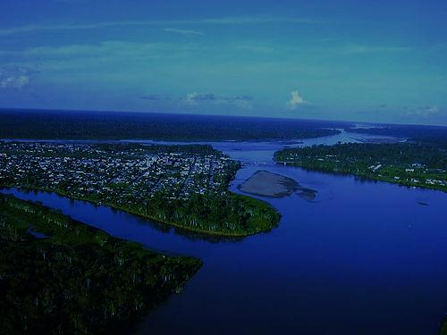
INTRODUCCIÓN
Problema
Justificación

Slide 3
OBJETIVOS
GENERAL
Identificar las amenazas existentes en el cantón Francisco de Orellana para el análisis de vulnerabilidades especificadas en la guía desarrollada por el Plan de las Naciones Unidas para el Desarrollo (PNUD) – Secretaría Nacional de Gestión de Riesgos (SNGR), mediante el uso de herramientas SIG.

Slide 4
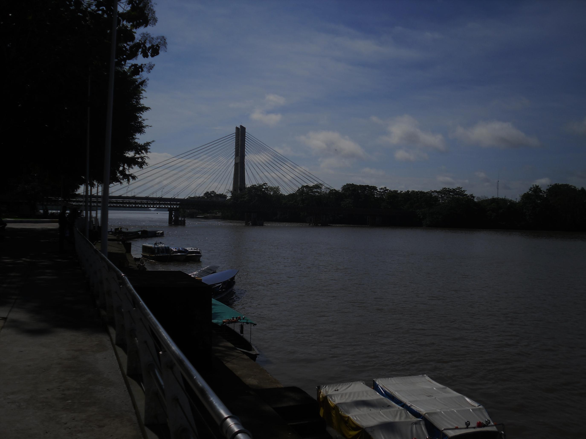
ESPECÍFICOS
Levantar la información primaria del cantón Francisco de Orellana.
Generar las Geodatabases del cantón Francisco de Orellana.
Generar los productos de vulnerabilidad cantonal de Francisco de Orellana, matrices y mapas de vulnerabilidad.
Elaborar una Guía para la fase de planificación del Plan de Contingencia, de la parroquia urbana Puerto Francisco de Orellana .

Slide 5
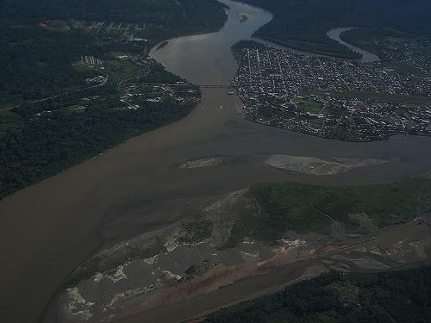
METAS
Una base de datos alfa numérica.
Seis matrices para calificar vulnerabilidad según las siguientes amenazas: sísmica, volcánica, inundaciones y deslizamientos
Cinco políticas y sus acciones para la elaboración de la fase de planificación contenida en el Plan de Contingencias contingencias.
Tres geodatabases gráficas del cantón Francisco de Orellana, conteniendo la información de los 22 mapas temáticos:
- Un Mapa Base (Cartografía básica). - Un Mapa de Pendientes.
- Un Mapa de Infraestructura Principal. - Un Mapa Demográfico.
- Un Mapa de Uso Potencial del Suelo. - Un Mapa de Completitud Catastral
- Tres Mapas de vulnerabilidad de edificaciones. - Cuatro Mapas de Amenaza.
- Ocho mapas de vulnerabilidad de Redes Vitales - Un Mapa de Pobreza por NBI

Slide 6
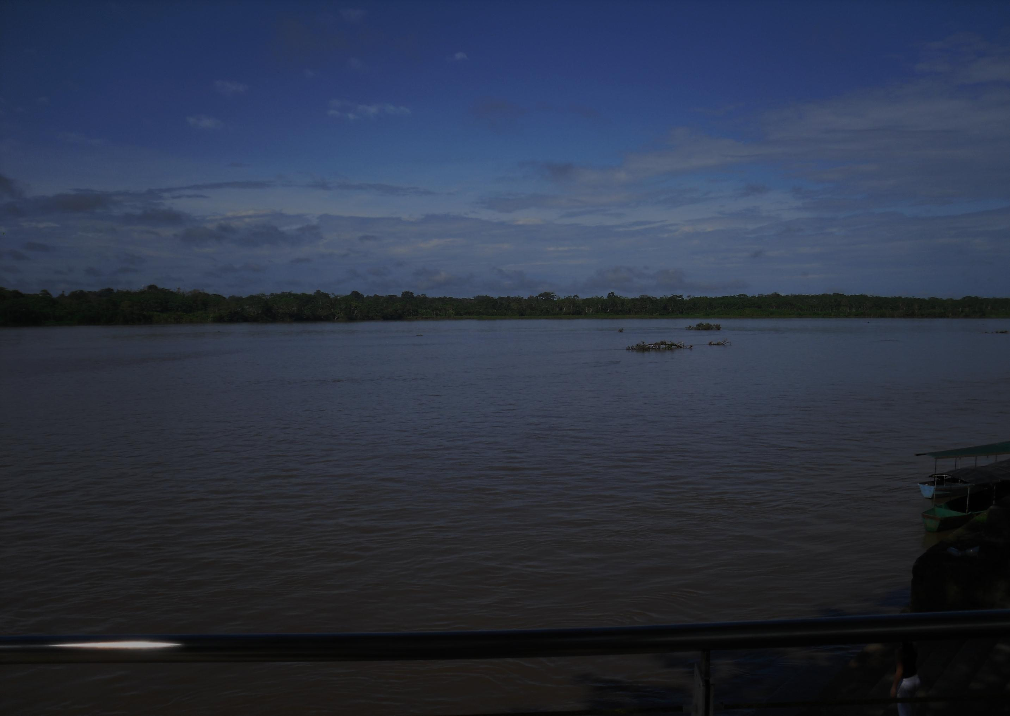
MARCO LEGAL Y REGULATORIO
En la sección novena, Gestión del Riesgo, se destaca por su importancia el art. 389
Objetivo 4: Garantizar los derechos de la naturaleza y promover un ambiente sano y sustentable. La Política 4.6, Reducir la vulnerabilidad social y ambiental ante los efectos producidos por procesos naturales y antrópicos generadores de riesgos.
COOTAD
Los artículos 54 y 140, son los relacionados con las funciones del gobierno autónomo descentralizado municipal y con el ejercicio de la competencia de gestión de riesgos
CONSTITUCIÓN DEL ECUADOR 2008
COOTAD: Código Orgánico de Organización Territorial, Autonomía y Descentralización

Slide 7
DESARROLLO
FORMULACION DEL PROYECTO
OBJETIVO 1
Recopilación de Información primaria
OBJETIVO 2
Estructuración de la Geodatabase
Datasets
Feature clases
Generar los productos de vulnerabilidad cantonal de Francisco de Orellana, matrices y mapas de vulnerabilidad
Ex. Inf.
Información general cantonal
Político Administrativo.
Orografía.
Hidrografía.
Infraestructura
Demografía
OBJETIVO 3
ETAPA 1
Si
No
Niveles de amenaza:
Sísmica
Inundaciones
Volcánica
Deslizamientos
Ex. Inf.
Exposición del territorio ante amenazas
ETAPA 2
Si
FASE 1
No
Planes, programas y proyectos operativos, relacionado a riesgos
Indicadores estratégicos.
Uso potencial del suelo.
Ex. Inf.
Factores que inciden en la génesis de la vulnerabilidad
ETAPA 3
No
B
A
Ex. Inf. : Existe Información

Slide 8
Estado de completitud del catastro urbano.
Aporte de vulnerabilidad generado por los elementos estructurales (Matriz)
Nivel de vulnerabilidad de edificaciones ante cada amenaza analizada
A
Ex. Inf
ETAPA 4
Si
A.V. Física de edificaciones
No
- Aporte de vulnerabilidad de las variables (Matrices)
- Nivel de Vulnerabilidad de redes vitales ante cada amenaza:
Agua potable
Alcantarillado
Vialidad
Ex. Inf.
Si
A.V. Física de redes vitales
ETAPA 5
FASE 2
No
Ex. Inf.
Si
A.V. socioeconómica desde las capacidades
ETAPA 6
Resultados de las encuestas.
No
Ex. Inf.
Si
Funcionalidad de las redes de agua potable, alcantarillado y vialidad.
FASE 3
ETAPA 7
A.V. funcional de redes vitales
No
Ex. Inf.
Si
A.V. socio-económica
- Analfabetismo
- Pobreza por NBI
- Tipo de Vivienda
- Edad de dependencia
ETAPA 8
C
A.V. : Análisis de vulnerabilidad

Slide 9
B
C
Ex. Inf.
Si
ETAPA 9
A.V. Política
Vulnerabilidad Política
No
Ex. Inf.
Si
ETAPA 10
A.V. Legal
Vulnerabilidad Legal
No
Ex. Inf.
Si
A.V. Institucional
Vulnerabilidad Institucional
ETAPA 11
OBJETIVO 4
Guía para la planificación del Plan de Contingencia
A.V. : Análisis de vulnerabilidad

Slide 10
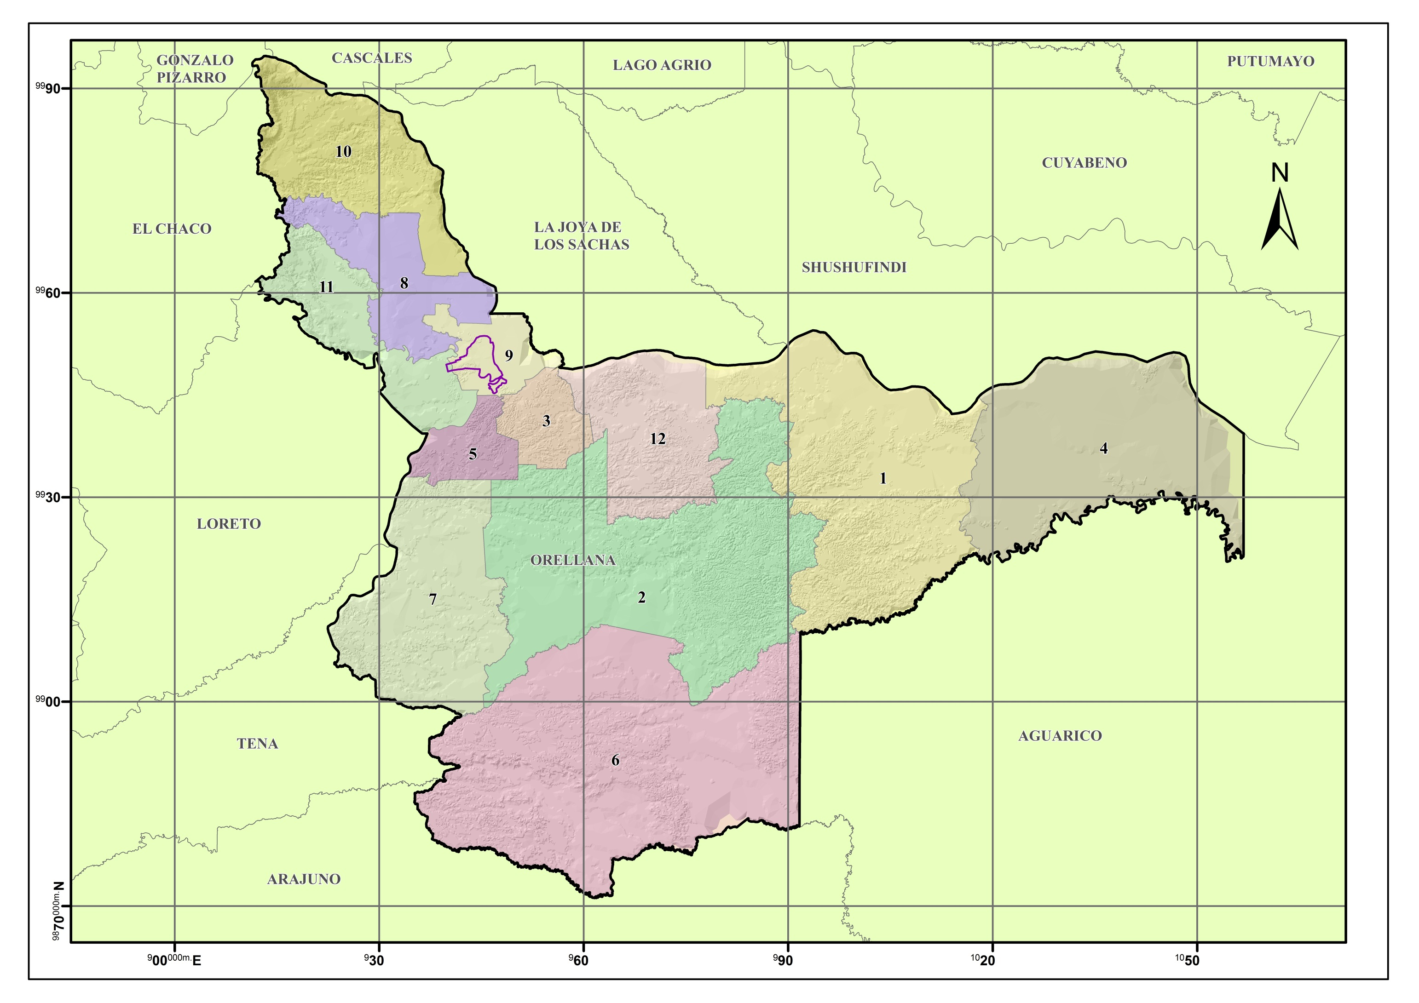
MAPA POLÍTICO ADMINISTRATIVO DEL CANTÓN FRANCISCO DE ORELLANA
SITUACIÓN POLÍTICO ADMINISTRATIVA:
FUENTE: IGM, GADMFO, INEC
Regresar

Slide 11
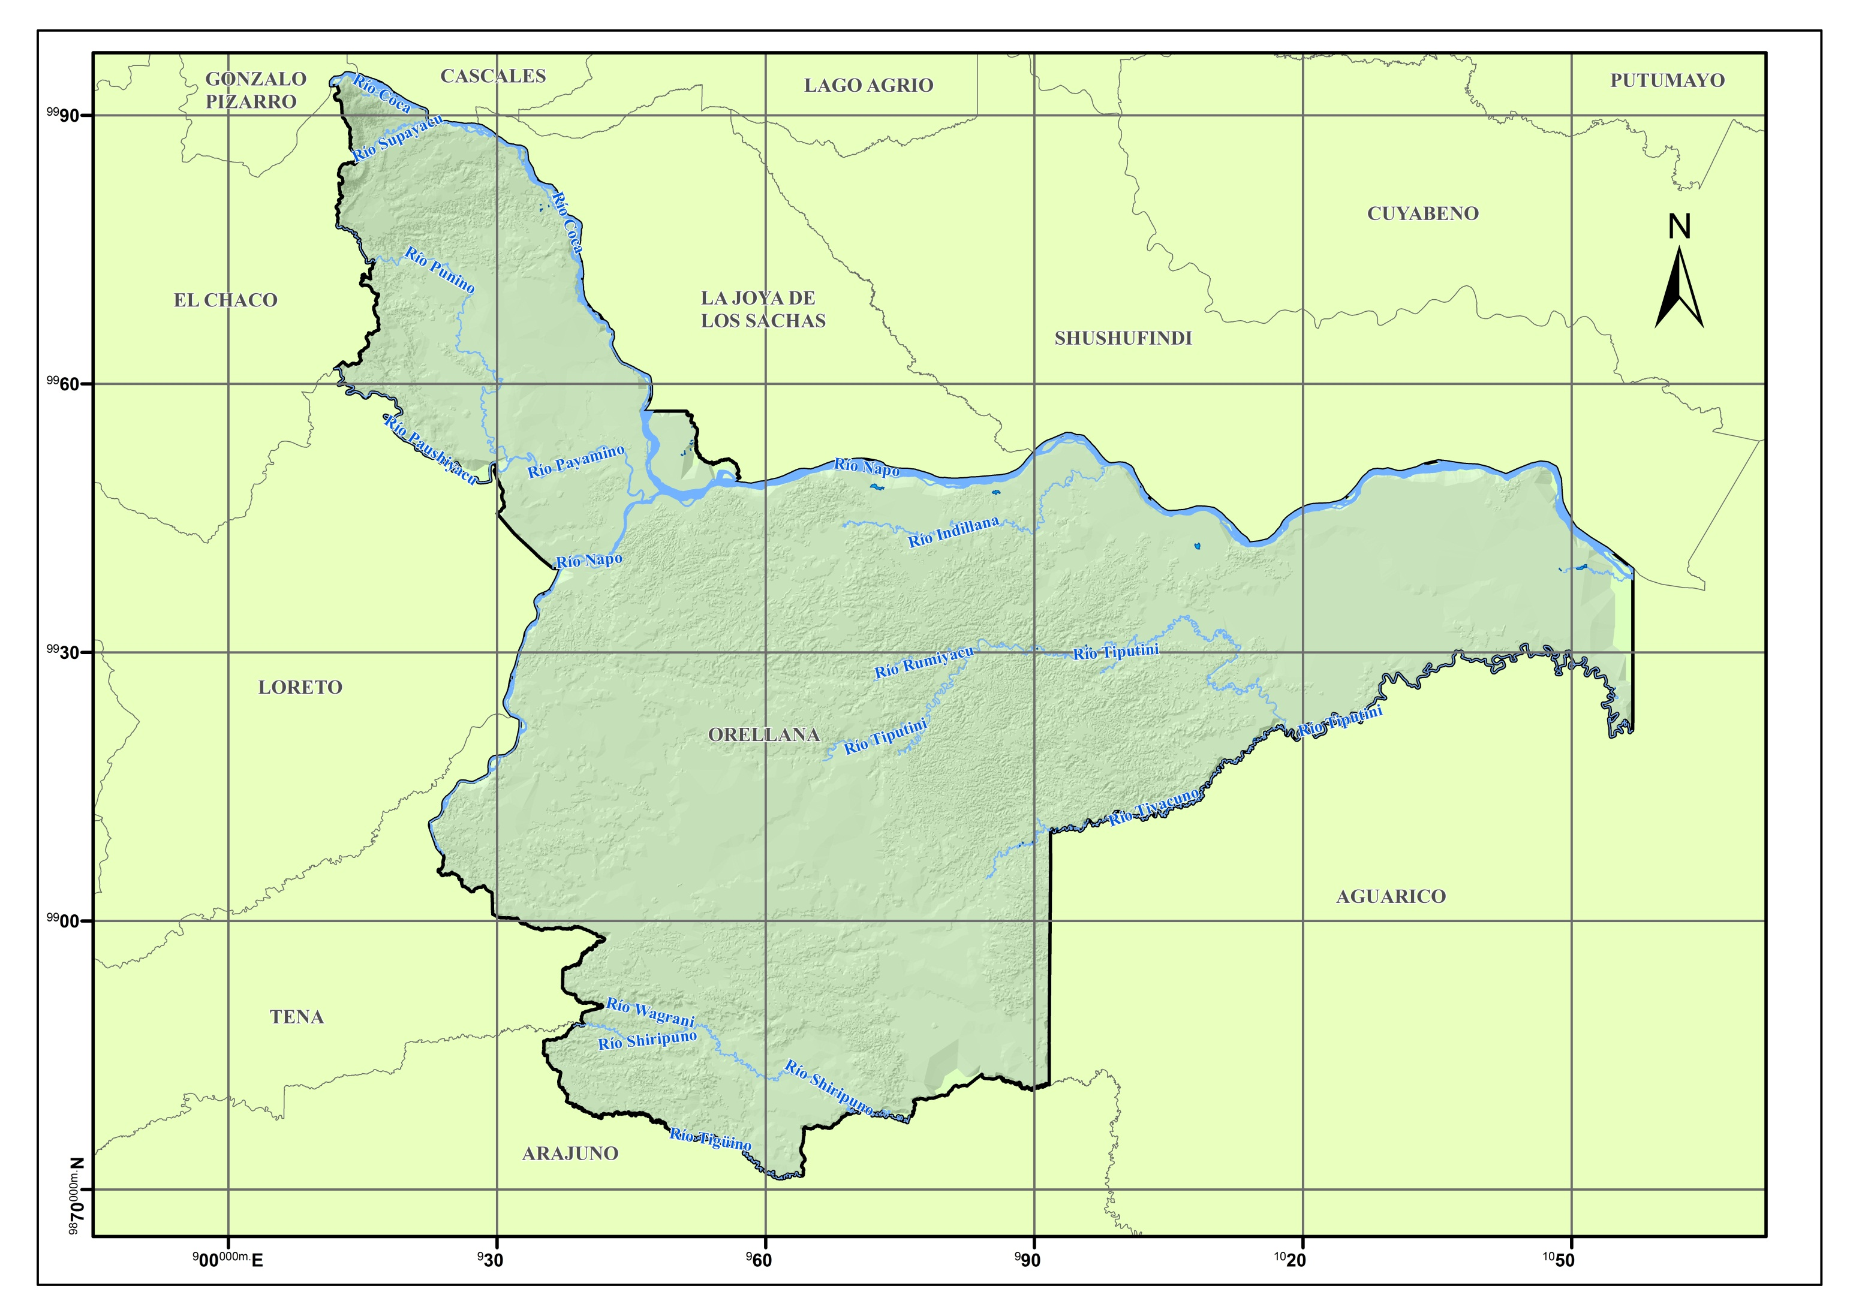
MAPA HIDROGRÁFICO DEL CANTÓN FRANCISCO DE ORELLANA
SITIACIÓN HIDROGRÁFICA
FUENTE: IGM, INEC
Regresar

Slide 12
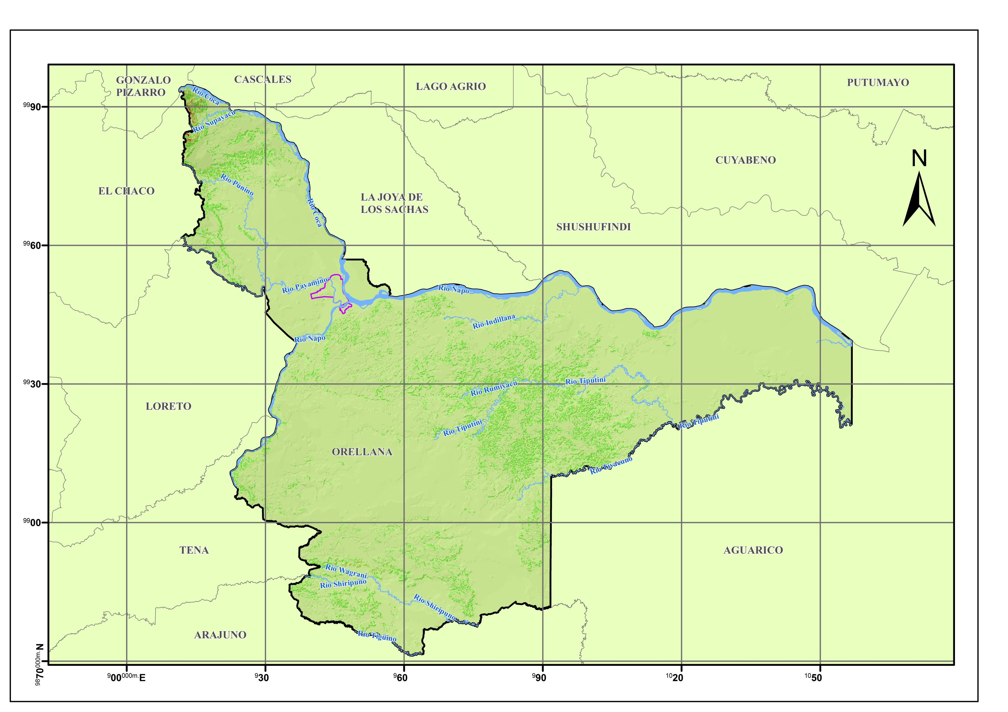
MAPA DE PENDIENTES DEL CANTÓN FRANCISCO DE ORELLANA
SITIACIÓN OROGRÁFICA
FUENTE: IGM, GADMFO, INEC
Regresar

Slide 13
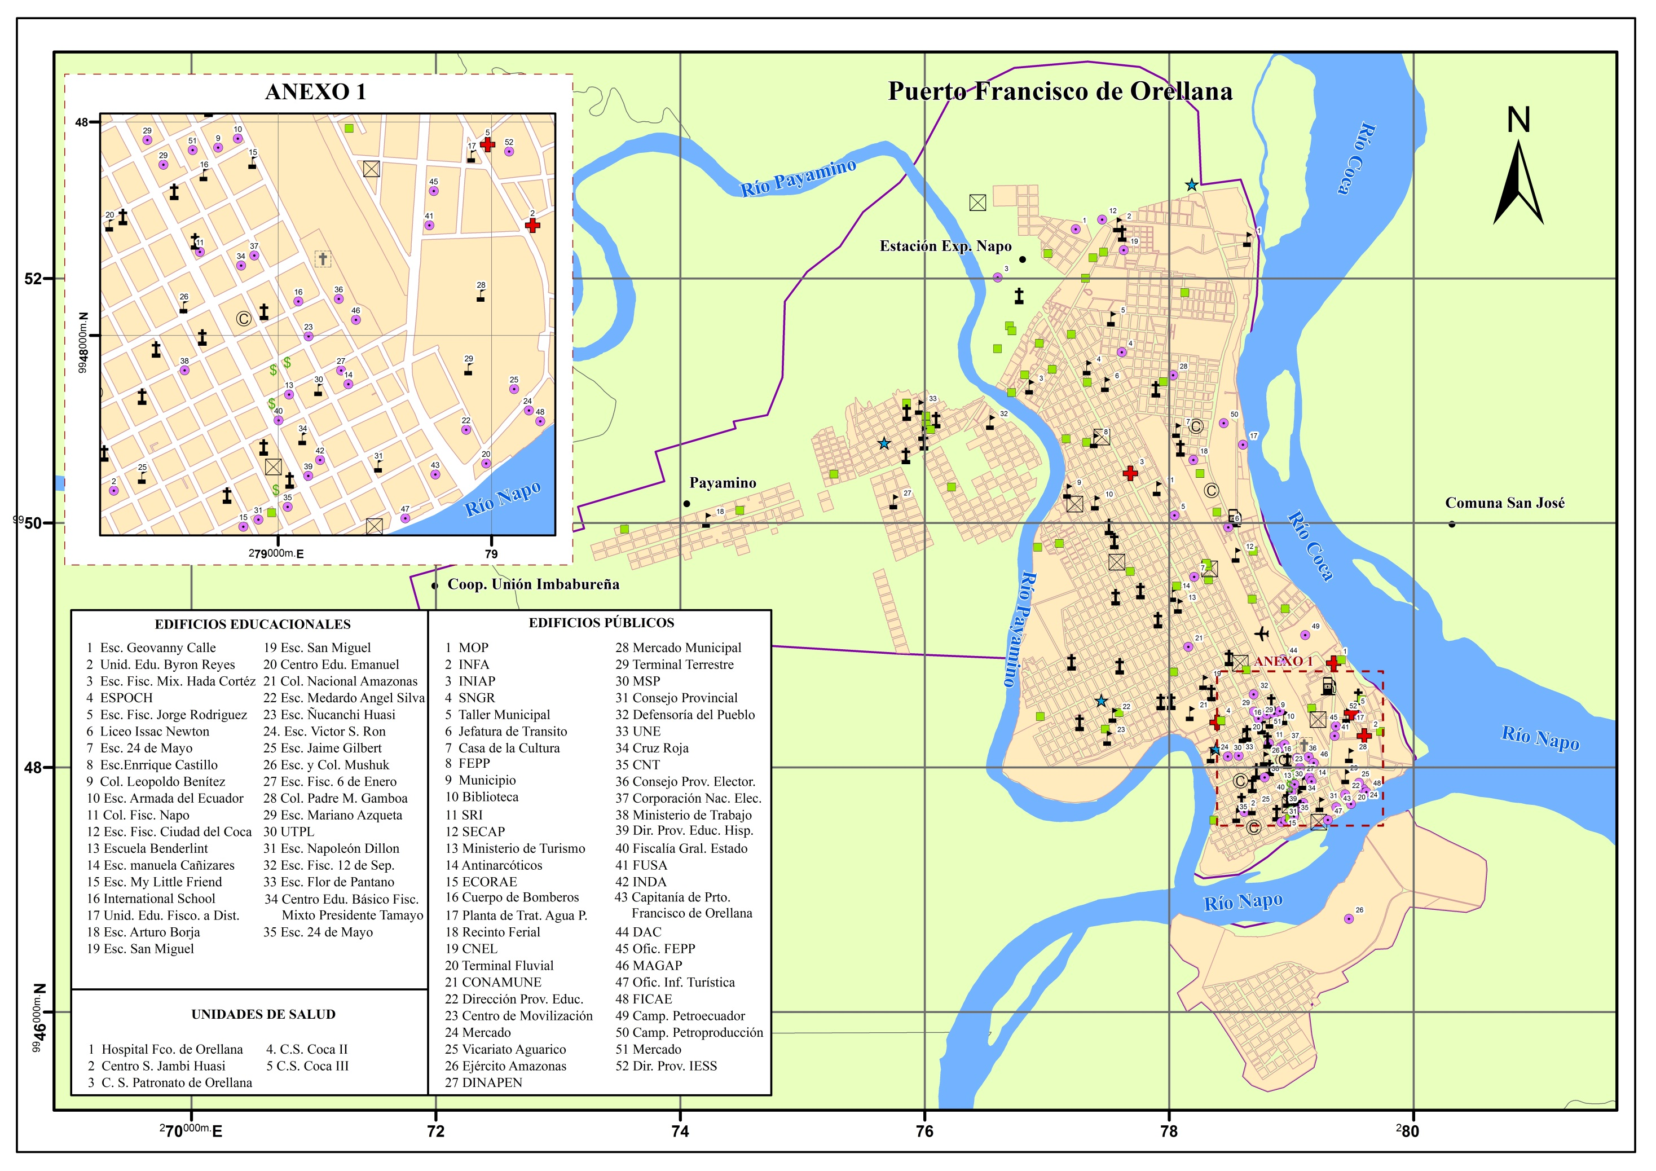
MAPA DE PRINCIPAL INFRAESTRUCTURA EN PUERTO FRANCISCO DE ORELLANA
INFRAESTRUCTURA PRINCIPAL
FUENTE: IGM, GADMFO, INEC
Regresar

Slide 14
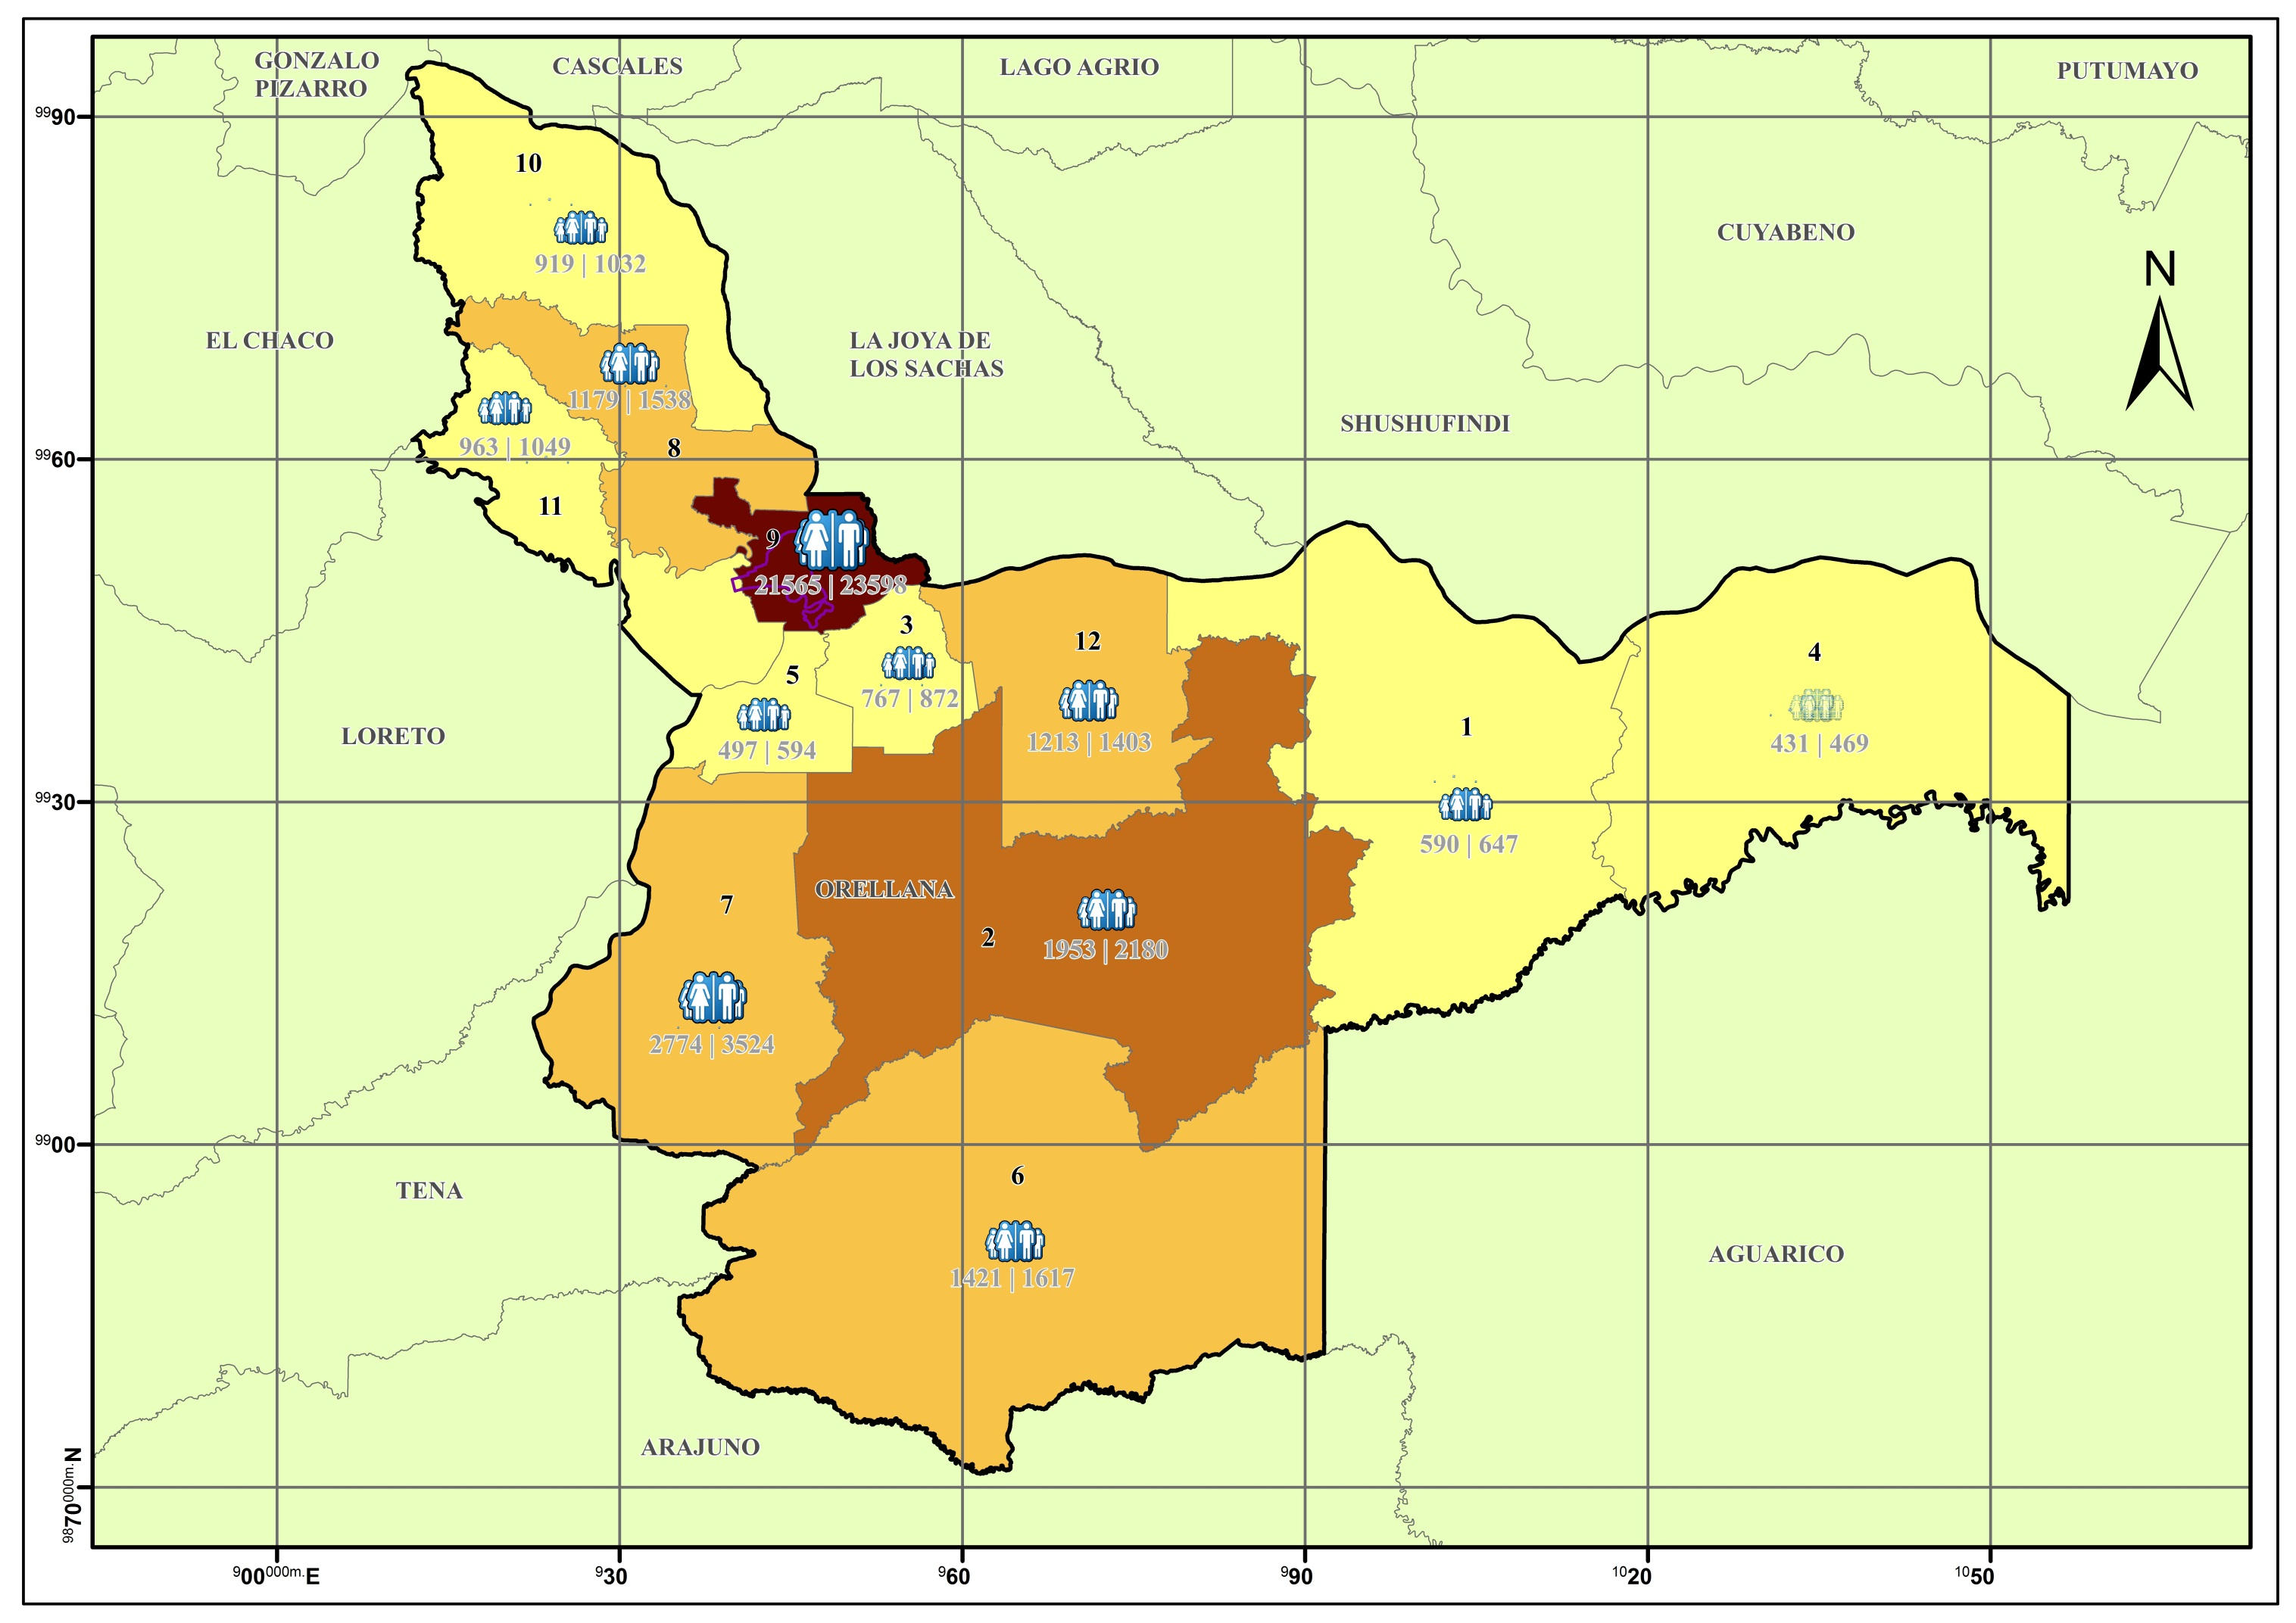
MAPA DEMOGRÁFICO DEL CANTÓN FRANCISCO DE ORELLANA
DEMOGRAFÍA
FUENTE: IGM, GADMFO, INEC
Regresar

Slide 15
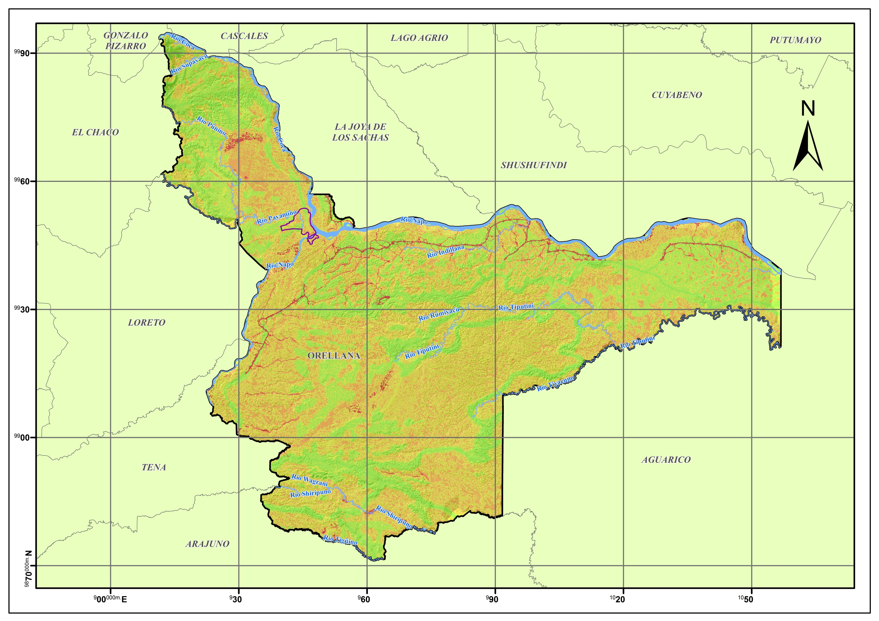
MAPA DE AMENAZA DE INUNDACIÓN DEL CANTÓN FRANCISCO DE ORELLANA
AMENAZA DE INUNDACIONES:
FUENTE: IGM, GADMFO, INEC
Regresar

Slide 16
FACTORES QUE INCIDEN EN LA GÉNESIS DE LA VULNERABILIDAD
Plan de Desarrollo y Ordenamiento Territorial del cantón Francisco de Orellana. (PDOT):
Planes y Proyectos, relacionados con la gestión del riesgo
- Plan de contingencia para afrontar las inundaciones en la Provincia de Orellana
- Proyecto Sistema de alerta temprana ante inundaciones en la ciudad de Francisco de Orellana – Coca (INAMHI)
Regresar

Slide 17
FACTORES QUE INCIDEN EN LA GÉNESIS DE LA VULNERABILIDAD
Indicadores estratégicos que caracterizan el desarrollo del cantón:
Tipo de Abastecimiento de agua potable
Porcentaje de población que se encuentra en situación de pobreza por Necesidades Básicas Insatisfechas” (NBI).
Porcentaje de población que se encuentra en situación de pobreza por “Necesidades Básicas Insatisfechas” NBI
FIGURA 1 Tipos de eliminación de basura.
Afecta al 80,3% de la población y la
pobreza extrema al 34,5%.
FIGURA 2 Actividades Económicas de Puerto Francisco de Orellana.
ELABORACIÓN: ALDEÁN W., HIDALGO I. (2012)
Regresar

Slide 18
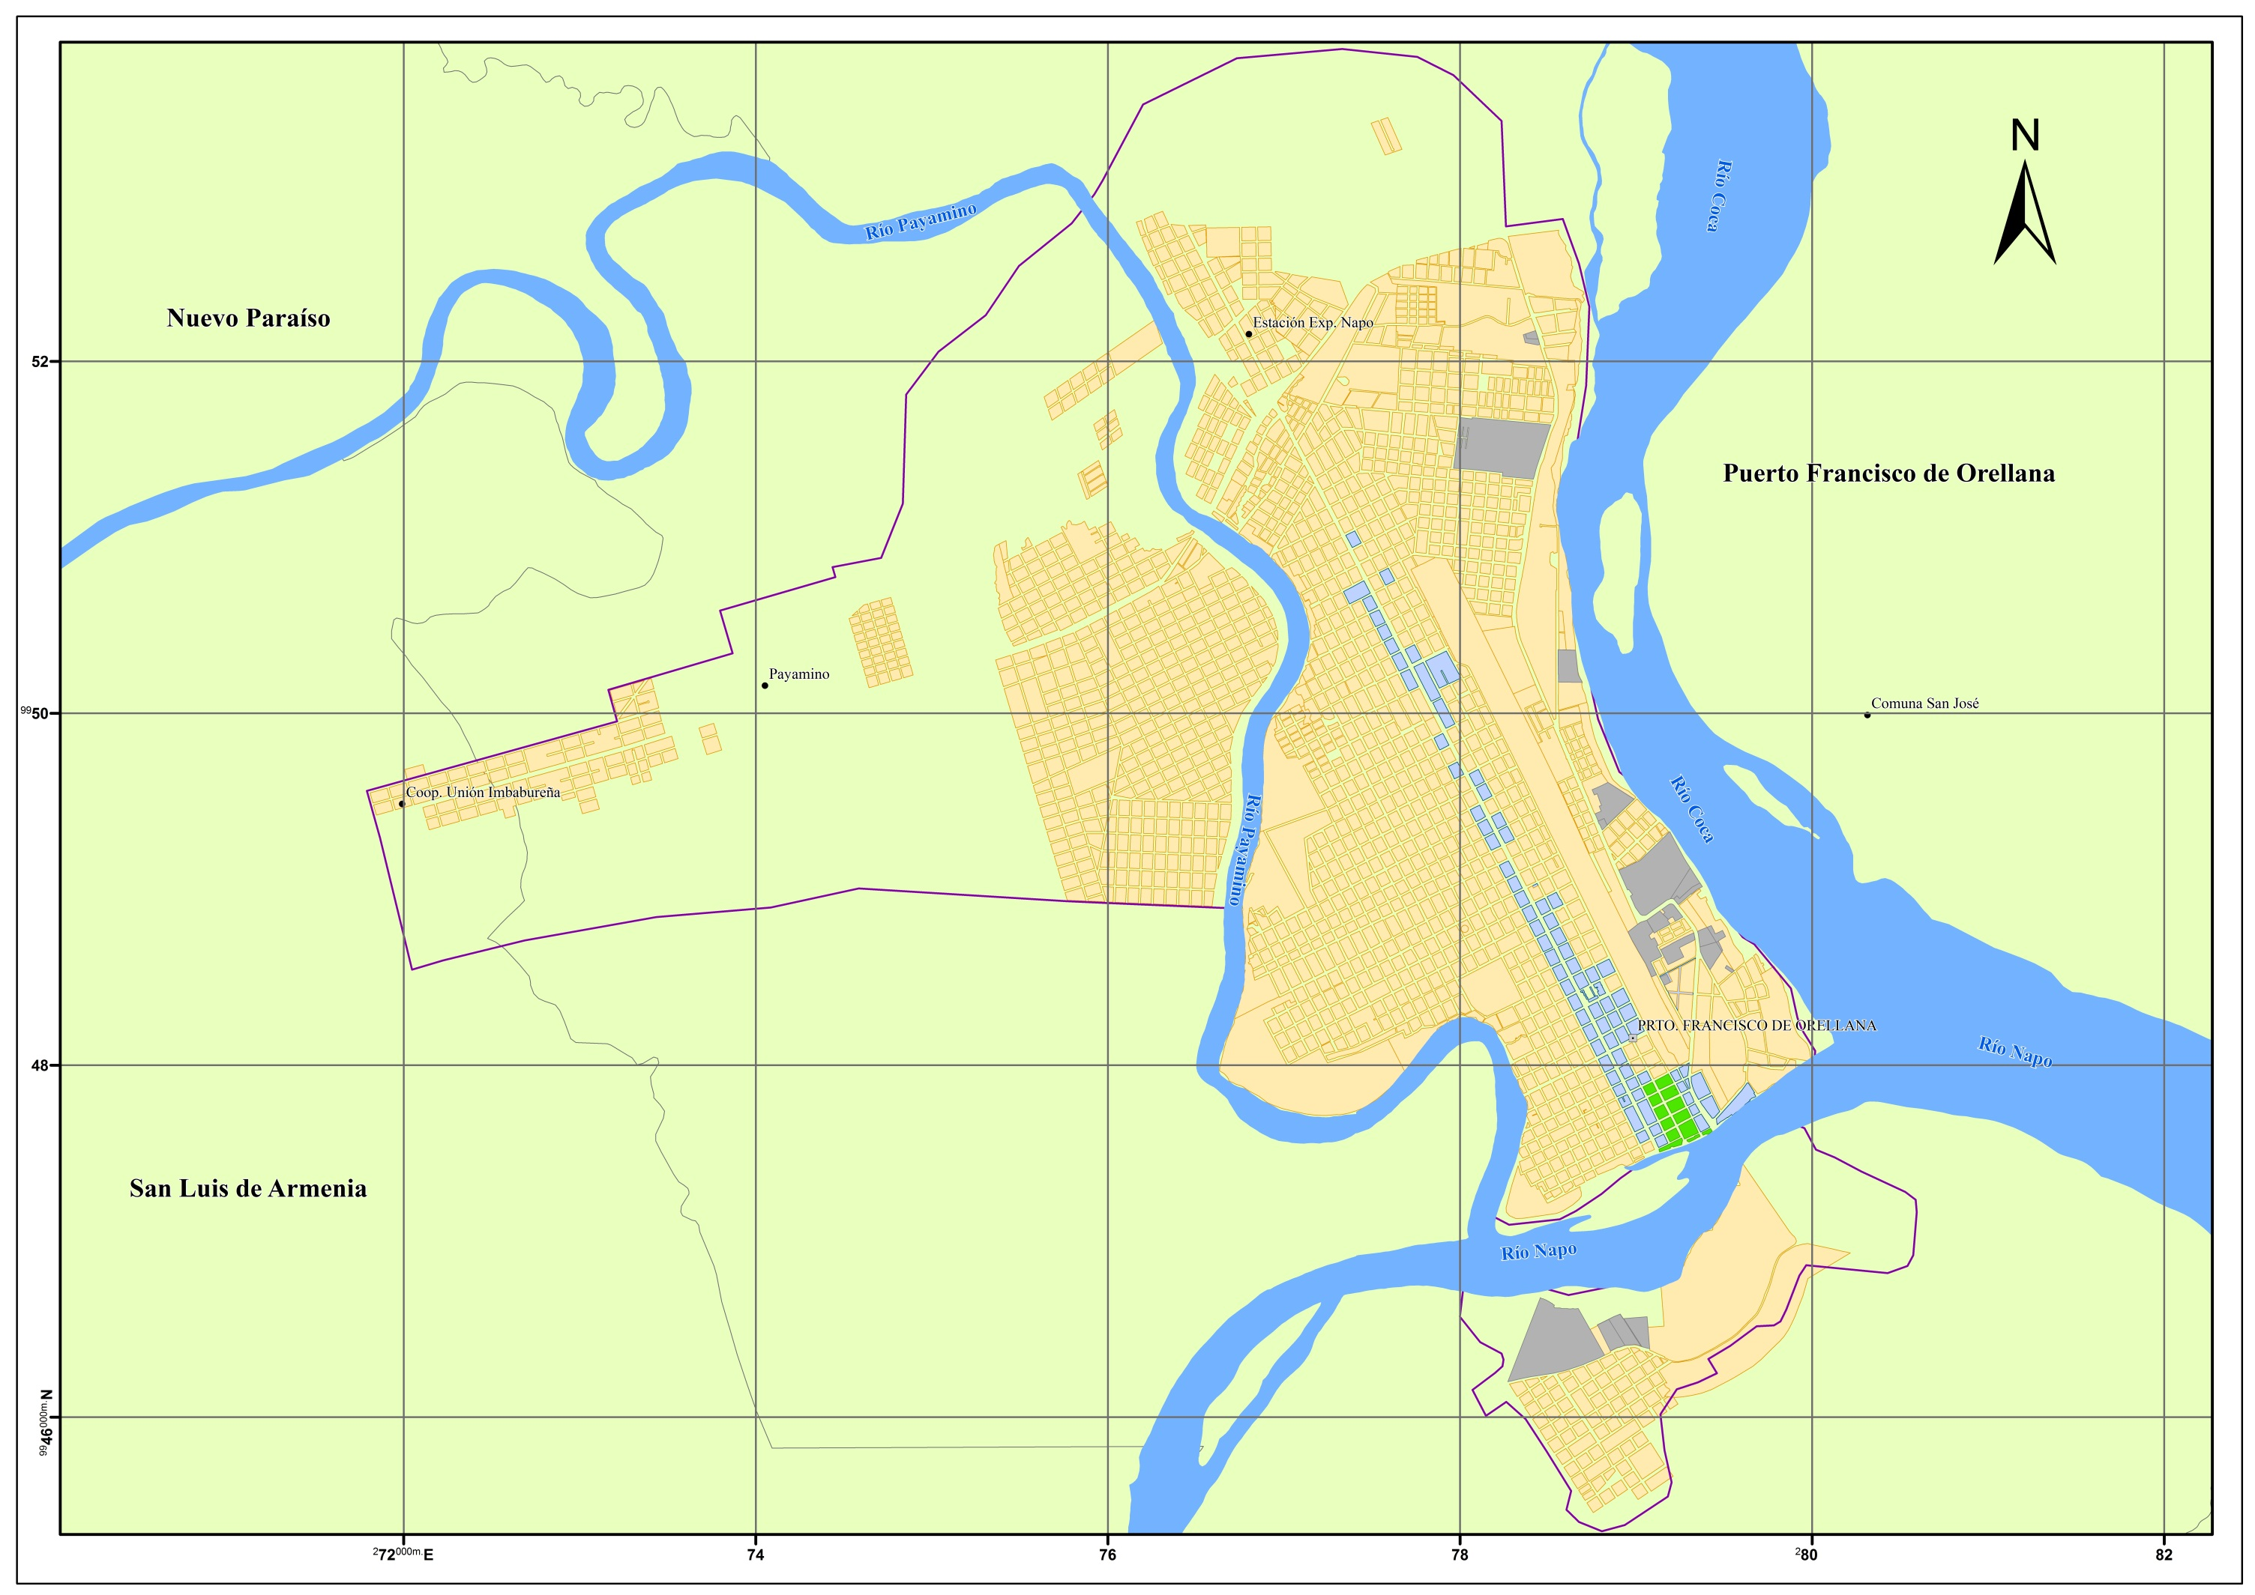
MAPA DE USO POTENCIAL DEL SUELO EN PUERTO FRANCISCO DE ORELLANA
USO POTENCIAL DEL SUELO
FUENTE: IGM, GADMFO, INEC
Regresar

Slide 19
COMPLETITUD CATASTRAL
“Se identificó aquellos predios que tienen una completitud de datos superiores al 90%, de lo contrario no entran al análisis”, las variables fueron:
1. Sistema estructural 2. Tipo de material de paredes
3. Tipo de Cubierta 4. Sistema de entrepisos
5. Número de pisos 6. Año de construcción
7. Estado de conservación 8. Características del suelo bajo la edificación
9. Topografía del sitio 10. Forma de construcción
11. Área de construcción 12. Clave predial
FUENTE: Guía de Implementación para el Análisis de Vulnerabilidades a Nivel cantonal, Varios Autores, 2012
Regresar

Slide 20
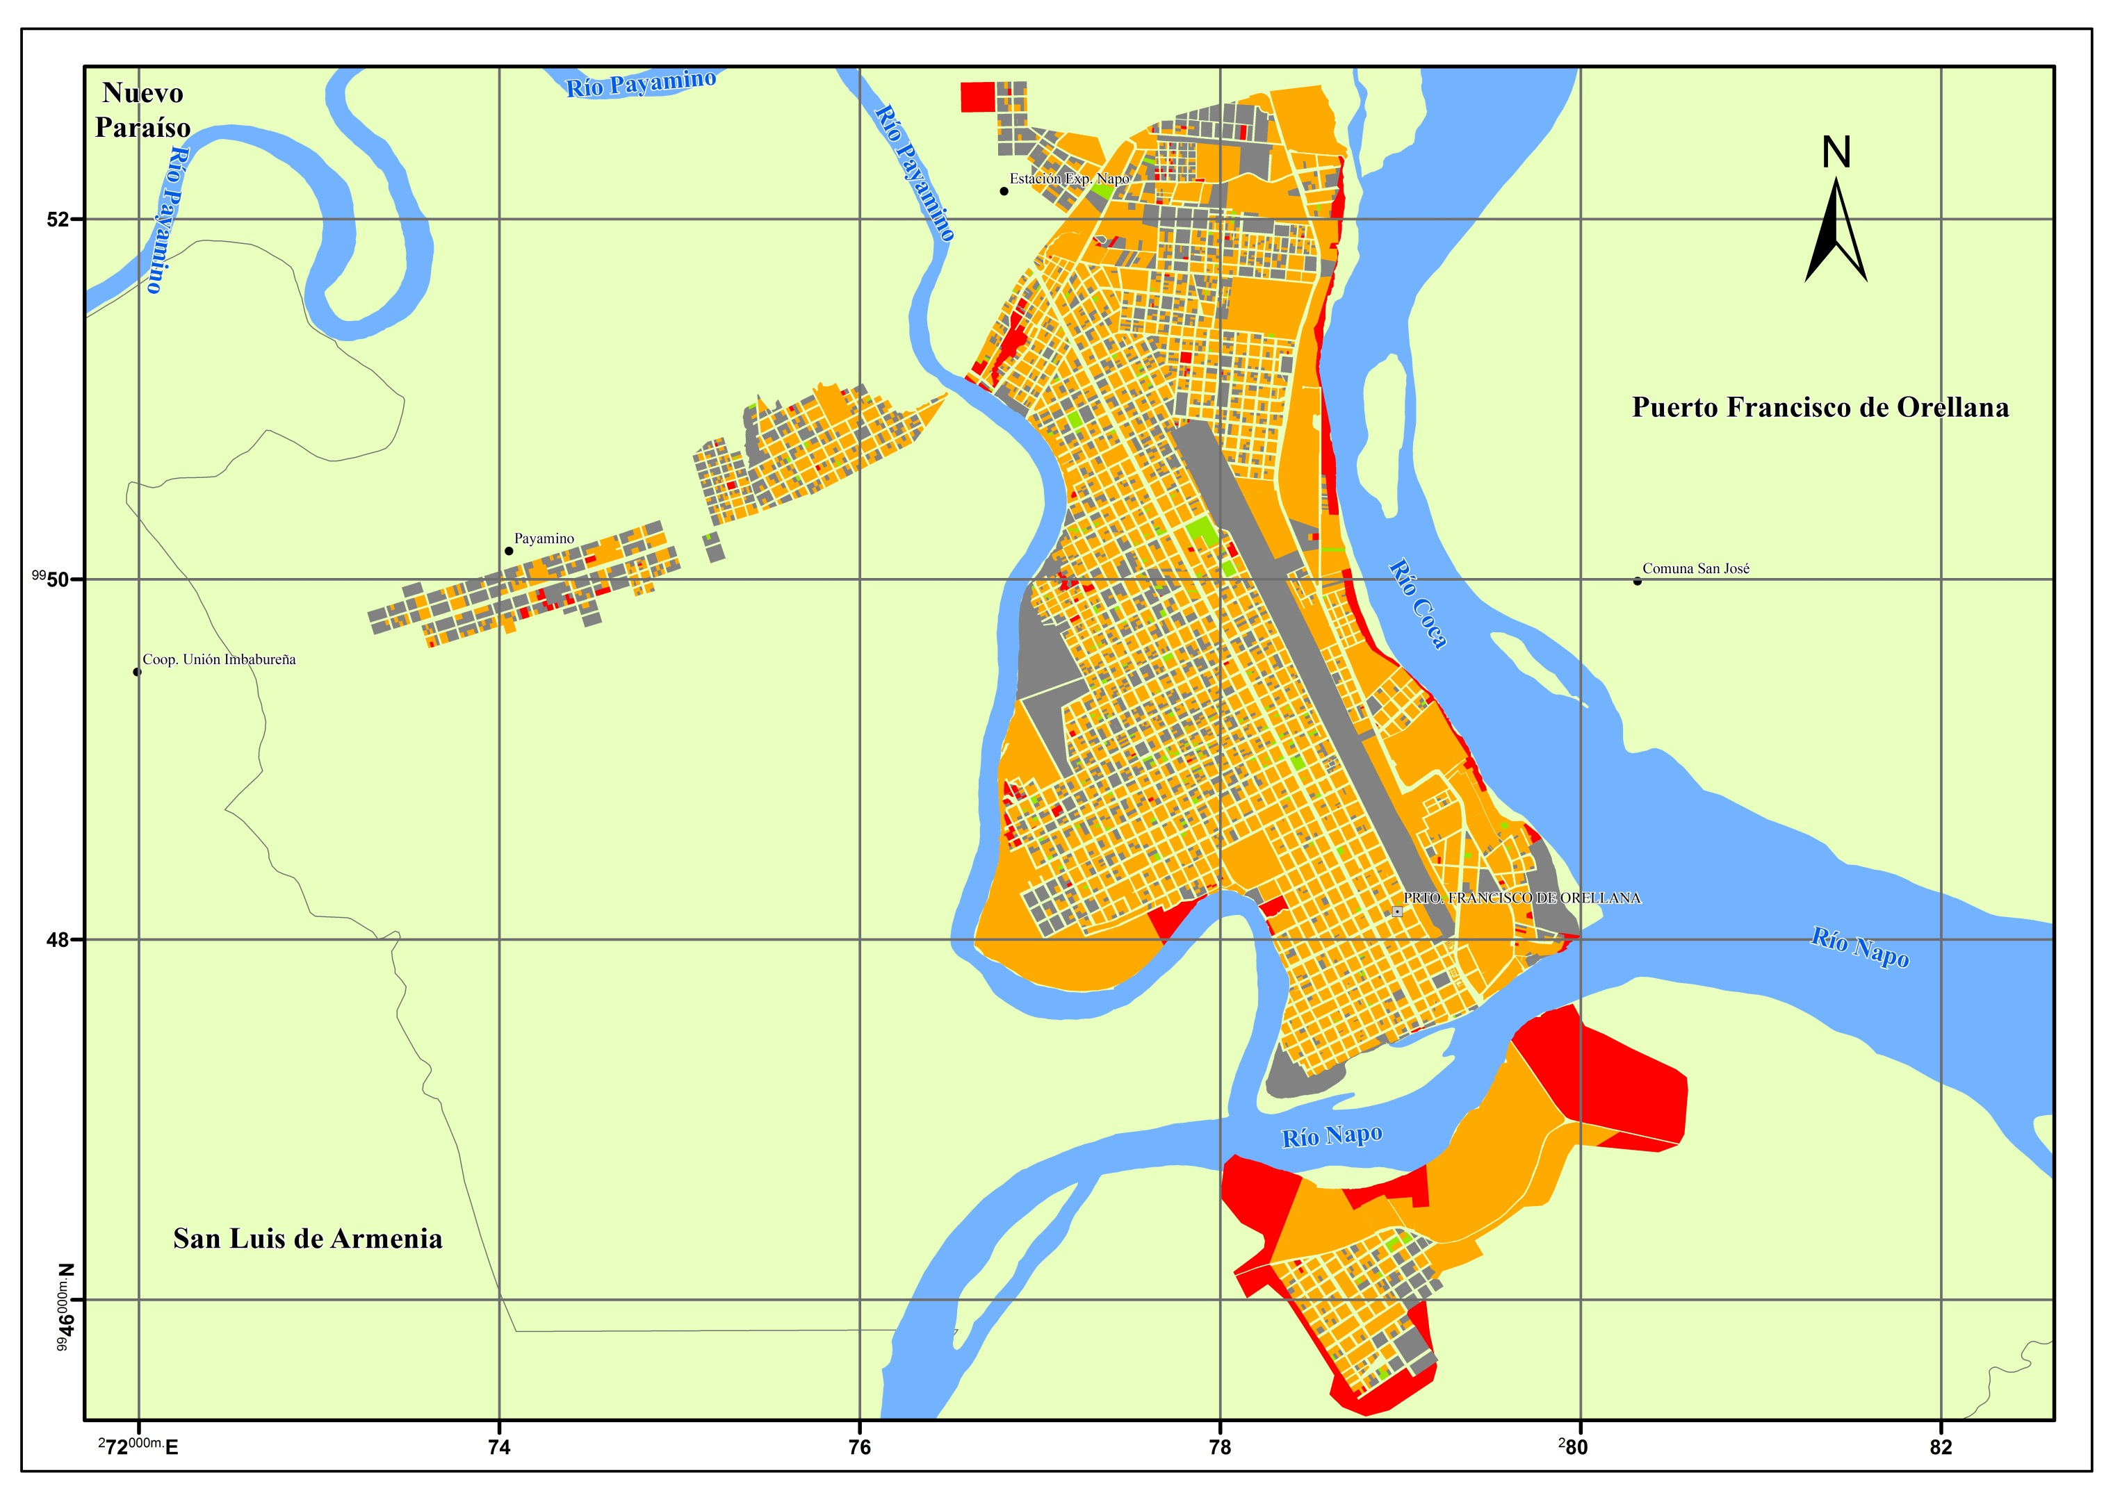
MAPA DE COMPLETITUD CATASTRAL DE PUERTO FRANCISCO DE ORELLANA
VARIABLES DE COMPLETITUD CATASTRAL
1. Sistema Estructural | 2. Tipo de material de paredes
3. Tipo de Cubierta | 4. Sistema de entrepisos
5. Número de pisos | 6. Año de construcción
7. Estado de conservación | 8. Características del suelo bajo la edificación
9. Topografía del sitio | 10. Forma de construcción
11. Área de construcción | 12. Clave predial
FUENTE: IGM, GADMFO, INEC
Regresar

Slide 21
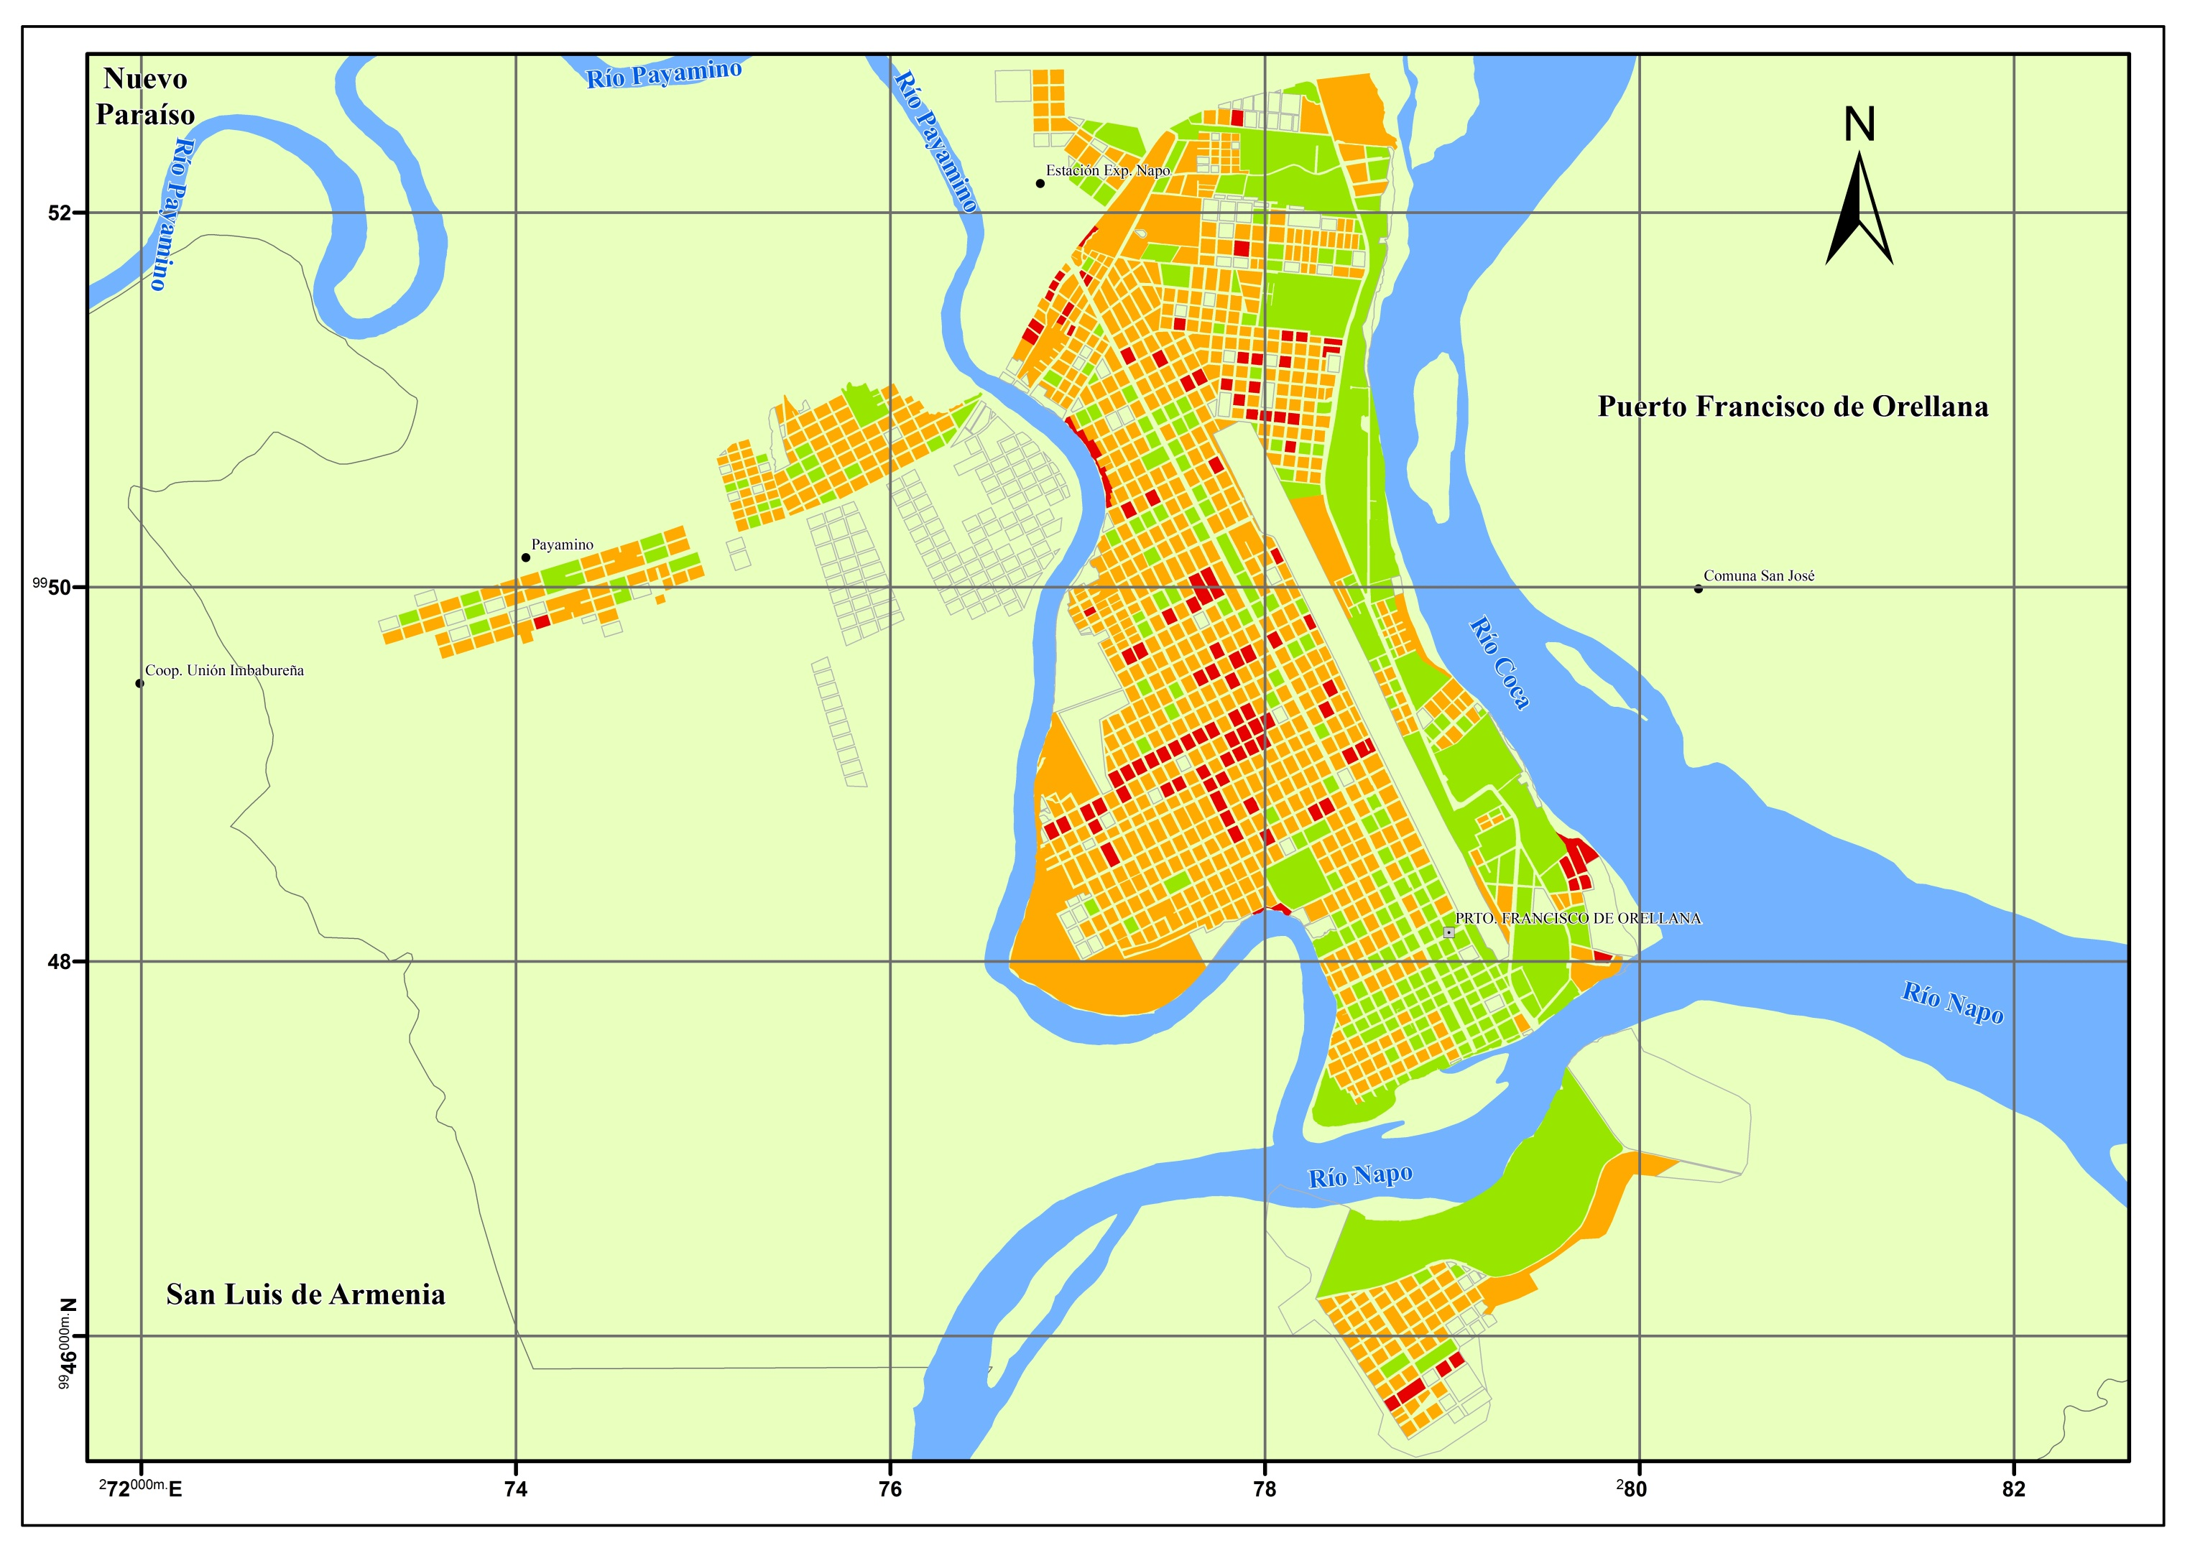
MAPA DE VULNERABILIDAD DE EDIFICACIONES ANTE AMENAZA DE INUNDACIONES EN PRTO. FCO. DE ORELLANA
Vulnerabilidad de edificaciones
VARIABLES DE VULNERABILIDAD DE EDIFICACIONES
1. Sistema Estructural | 2. Tipo de material de paredes
3. Tipo de Cubierta | 4. Sistema de entrepisos
5. Número de pisos | 6. Año de construcción
7. Estado de conservación | 8. Características del suelo bajo la edificación
9. Topografía del sitio | 10. Forma de construcción
FUENTE: IGM, GADMFO, INEC
Regresar

Slide 22
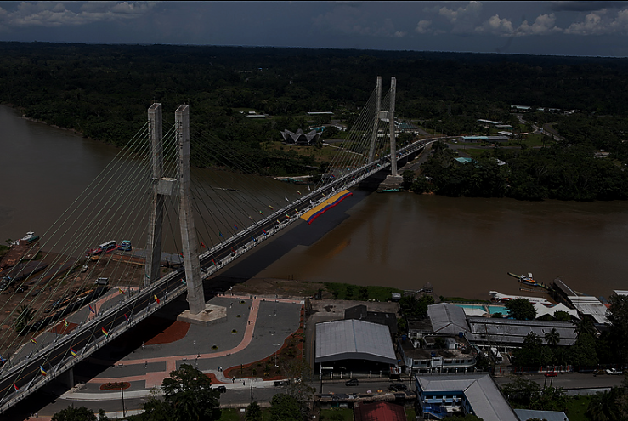
REDES VITALES
Se consideran redes vitales a aquellos sistemas indispensables para la vida, el desarrollo y el sostenimiento de una sociedad (alcantarillado, agua potable y vialidad).
Regresar

Slide 23
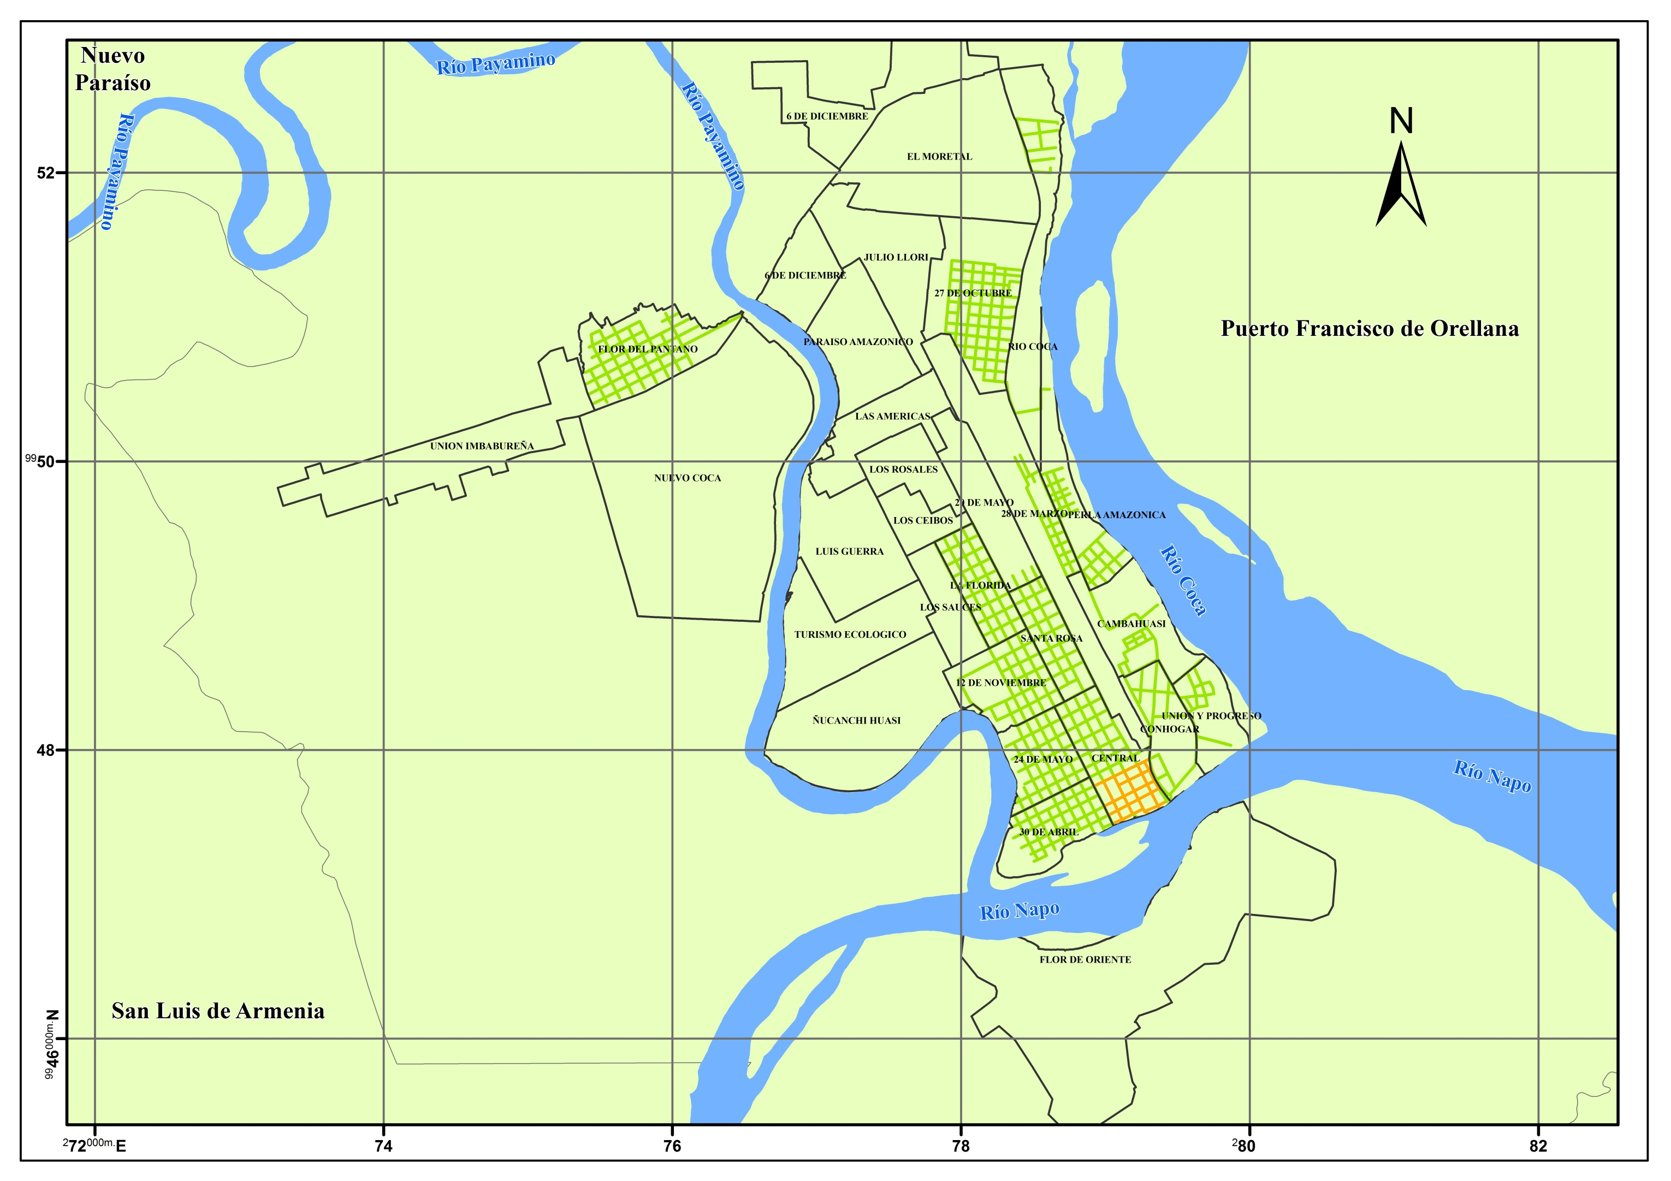
MAPA DE VULNERABILIDAD DEL ALCANTARILLADO ANTE AMENAZA DE INUNDACIÓN EN PRTO. FCO. DE ORELLANA
Vulnerabilidad del sistema de Alcantarillado
VARIABLES DE VULNERABILIDAD DEL SISTEMA DE ALCANTARILLADO (Estructural)
1. Estado Actual | 2. Antigüedad
3. Mantenimiento | 4. Material de construcción
5. Estándares de diseño y construcción
FUENTE: IGM, GADMFO, INEC
Regresar

Slide 24
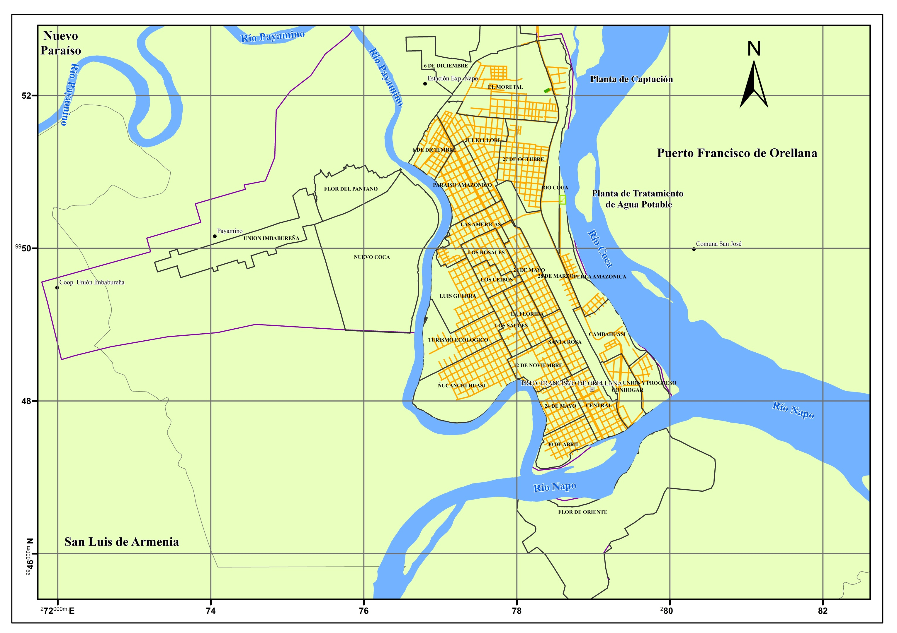
MAPA DE VULNERABILIDAD DEL SIST. DE AGUA POTABLE ANTE AMENAZA DE INUNDACIÓN EN FCO. DE ORELLANA
Vulnerabilidad del Sistema de Agua Potable
VARIABLES DE VULNERABILIDAD DEL SISTEMA DE AGUA POTABLE (Captación, Conducción y Tratamiento)
1. Estado Actual | 2. Antigüedad
3. Mantenimiento | 4. Material de construcción
5. Estándares de diseño y construcción
FUENTE: IGM, GADMFO, INEC
Regresar

Slide 25
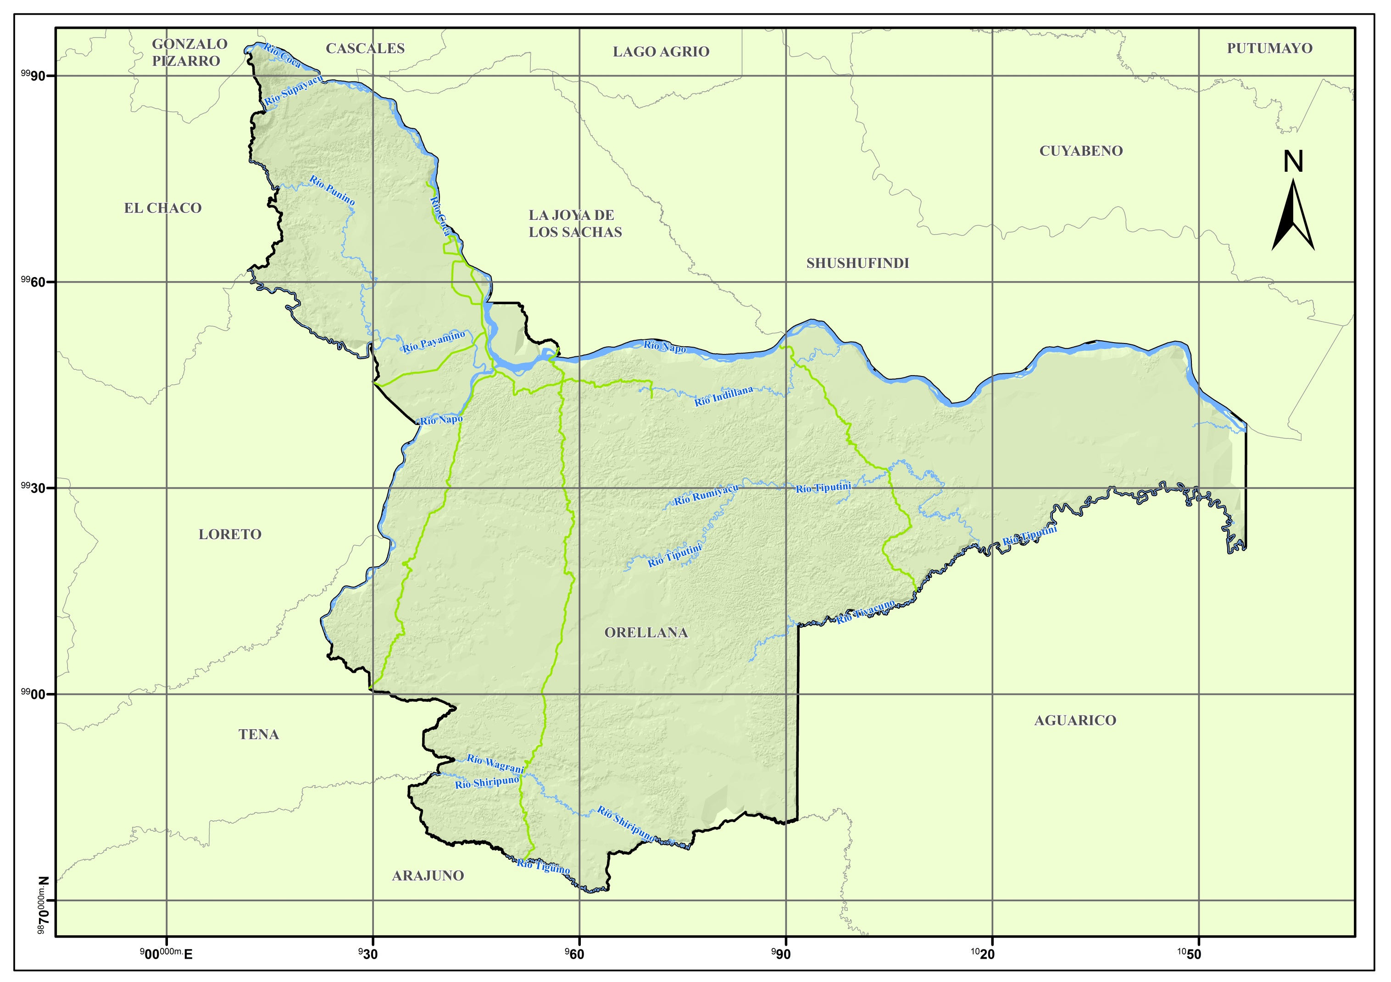
MAPA DE VULNERABILIDAD DEL SISTEMA VIAL ANTE AMENAZA DE INUNDACIÓN EN EL CANTÓN FCO. DE ORELLANA
Vulnerabilidad del Sistema de Vialidad
VARIABLES DE VULNERABILIDAD DEL SISTEMA DE VIALIDAD (Estructural)
1. Estado de revestimiento | 2. Mantenimiento
3. Estándares de diseño y construcción
FUENTE: IGM, GADMFO, INEC
Regresar

Slide 26
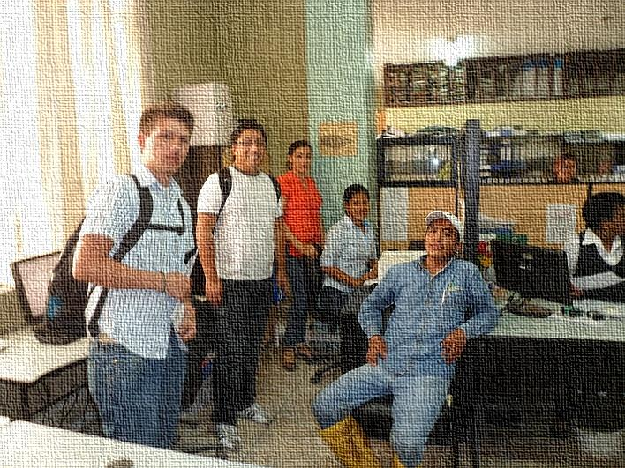
SOCIOECONÓMICA DESDE LAS CAPACIDADES
Variables que permiten describir la realidad socioeconómica de la población
Permite conocer la capacidad que tiene la población para reaccionar ante un evento adverso
Nivel de Preparación ante una posible catástrofe
Obtener información directa del territorio
Diferenciar las capacidades por tipo de amenaza.
Regresar

Slide 27
Sistema de Alcantarillado Sistema de Agua Potable Sistema de Vialidad
FUNCIONALIDAD DE REDES VITALES
Regresar

Slide 28
Análisis Socioeconómico
FIGURA 3 Vulnerabilidad Socioeconómica cantonal, nacional.
ELABORACIÓN: ALDEÁN W., HIDALGO I. (2012)
Regresar

Slide 29
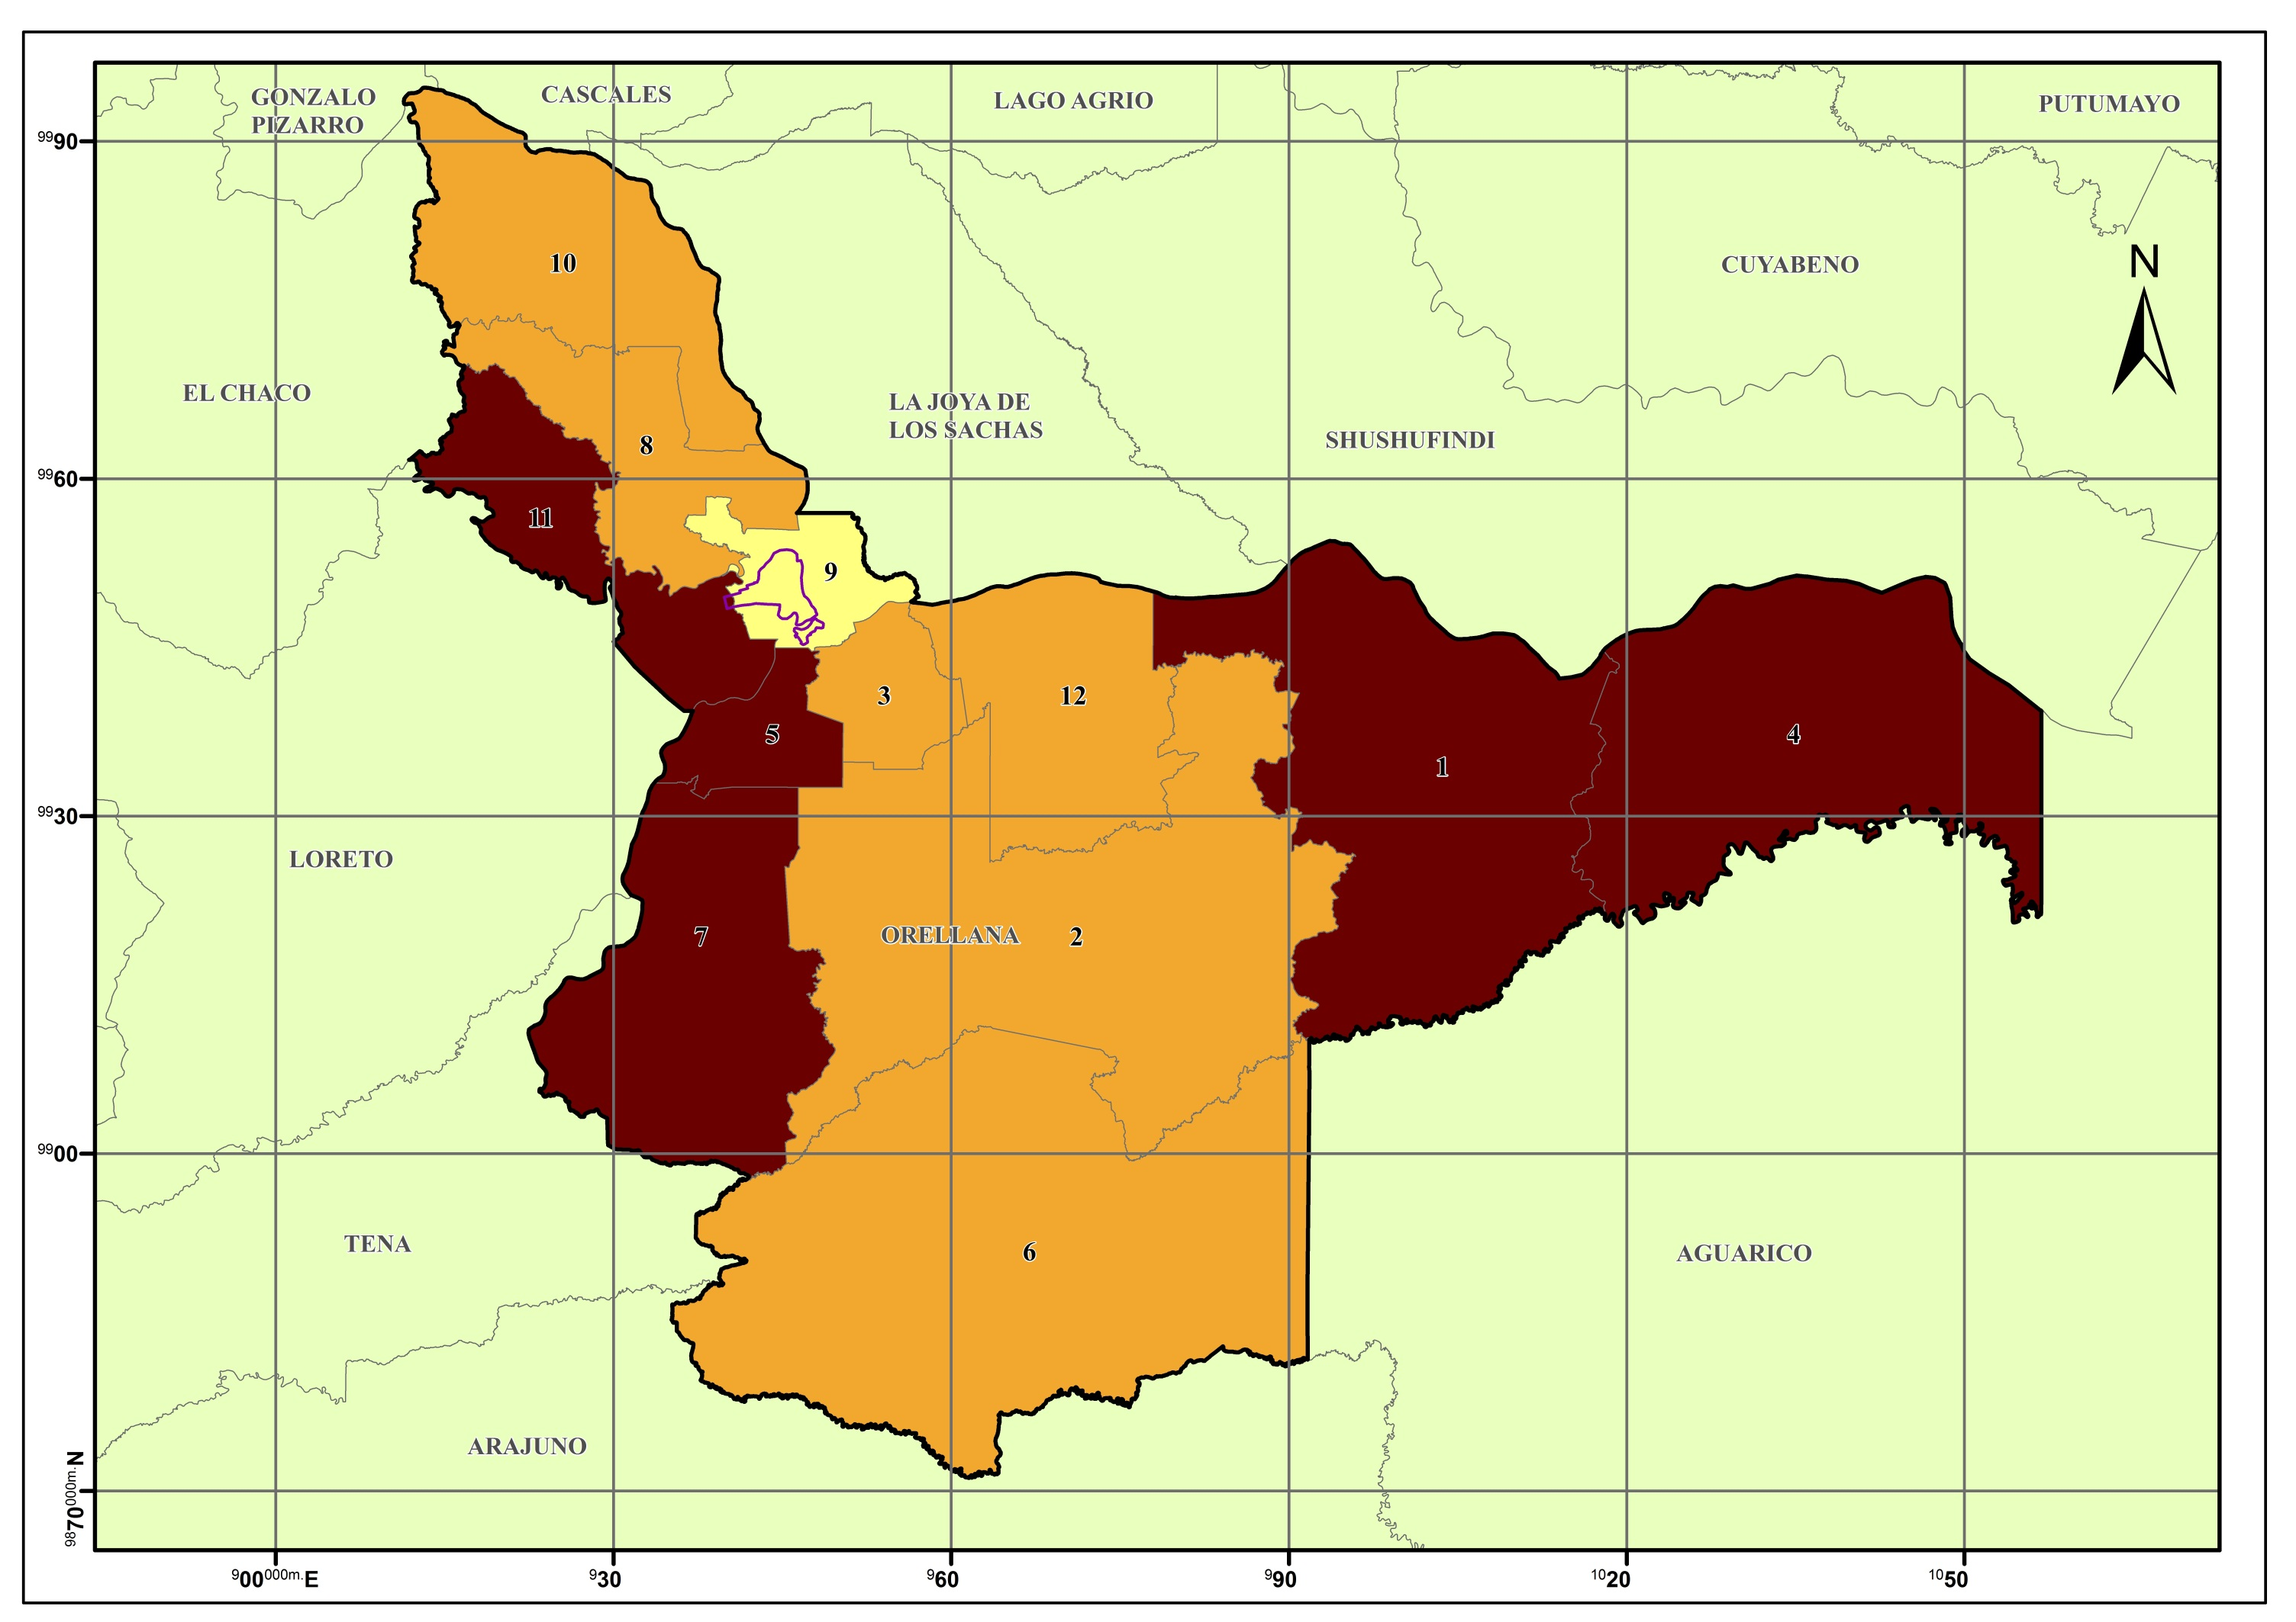
MAPA DE POBREZA POR NBI DEL CANTÓN FRANCISCO DE ORELLANA
POBREZA POR NBI
FUENTE: IGM, GADMFO, INEC
Regresar

Slide 30
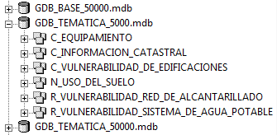
GEODATABASE
Modelo que permite el almacenamiento físico de la información geográfica, ya sea en archivos dentro de un sistema de ficheros o en una colección de tablas
GDB

Slide 31
GUÍA PARA LA PLANIFICACIÓN DE CONTINGENCIAS
Análisis de amenaza
Capacidad Operativa
Objetivo
Políticas y Acciones para la planificación de contingencias
Regresar

Slide 32
CONCLUSIONES
Se generaron como productos de vulnerabilidad cantonal nueve matrices para el análisis de vulnerabilidad de edificaciones, redes vitales, político, legal e institucional
Orellana cuenta con un plan de contingencia ante inundaciones sin embargo este ha tenido escaza socialización con la población, según los actores clave encuestados.
Los análisis de vulnerabilidad no se pueden realizar solo basándose en la información catastral sino que se debe realizar un análisis territorial profundo que permite identificar las características del mismo, además las amenazas potenciales a las que se encuentra expuesto.
Ningún elemento antrópico tiene vulnerabilidad intrínseca ya que depende del grado de amenaza presente en el territorio.
La metodología en el análisis de vulnerabilidad le da demasiado peso a las características de construcción, obviando la realidad fisiográfica del territorio.
Regresar

Slide 33
CONCLUSIONES
Las variables de la “Guía de implementación para el análisis de vulnerabilidades a nivel cantonal”, que permiten conocer el estado de la vulnerabilidad física de edificaciones, no se pueden aplicar de la misma manera para todos los cantones del país, por lo que estas variables deben ser adaptadas a la realidad catastral de cada cantón.
Los actores claves encuestados consideran que el GAD Municipal de Francisco de Orellana, como el Cuerpo de Bomberos deben ser los principales actores en las etapas de preparación, reducción, respuesta y recuperación ante la ocurrencia de un desastre
Se generaron tres geodatabases a nivel cantonal, una con información base y temática a escala 1:50000 y una geodatabase a nivel parroquial a escala 1:5000.
Se elaboró una Guía para la fase de Planificación de Contingencia del GADMFO que sirve como referencia y que puede estar sujeto a cambios, otorgando a los actores clave las pautas para generar su Plan de Contingencia.
Regresar

Slide 34
RECOMENDACIONES
Ampliar la socialización del plan de contingencia ante amenaza de inundaciones existente, de tal manera que llegue al mayor número de personas posible.
Promulgar la cooperación interinstitucional, enfocada a reducir la vulnerabilidad, y ampliar el conocimiento sobre Gestión del Riesgo en Francisco de Orellana.
Implementar proyectos que permitan abastecer de alcantarillado y agua potable a la totalidad de la población.
Renovar la tubería de alcantarillado en la parte central de Puerto Francisco de Orellana que tiene considerable antigüedad.
Generar y levantar información catastral y de redes vitales acorde a la realidad del Cantón, para fortalecer el estudio del territorio ya que se detectaron falencias.
Mantener y actualizar el Sistema de Información Geográfica (SIG) en base a los estándares nacionales para poder tener un procesamiento y análisis ágil de cualquier tipo de datos, y que se transforme en una herramienta fundamental para la toma de decisiones de las autoridades encargada de la Gestión del Riesgo en el cantón Francisco de Orellana.
Regresar

Slide 35
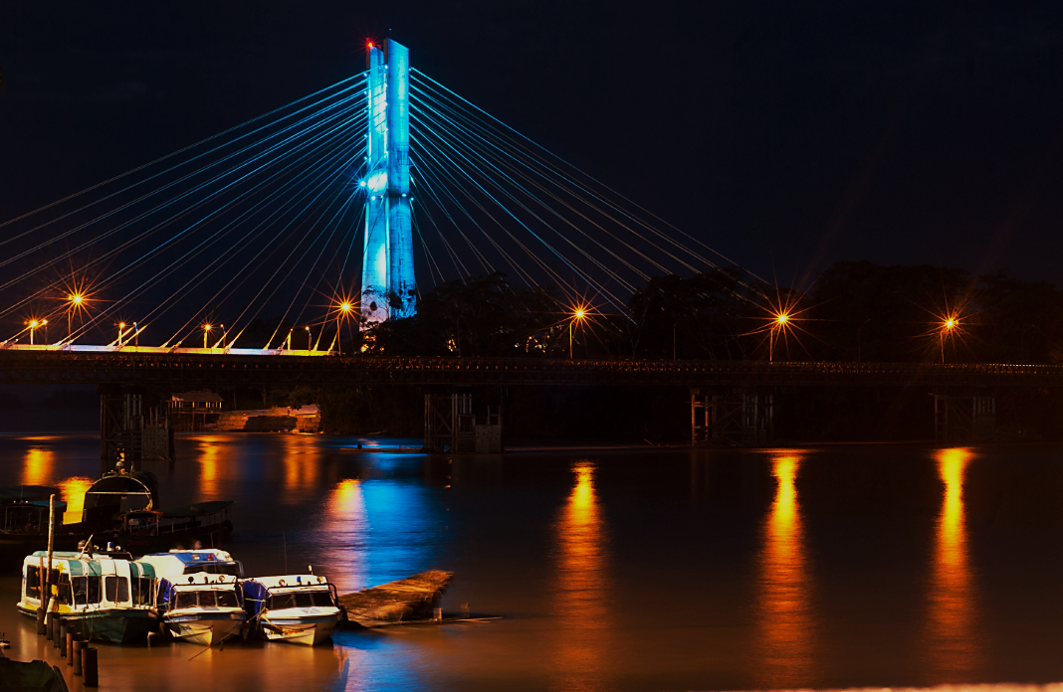
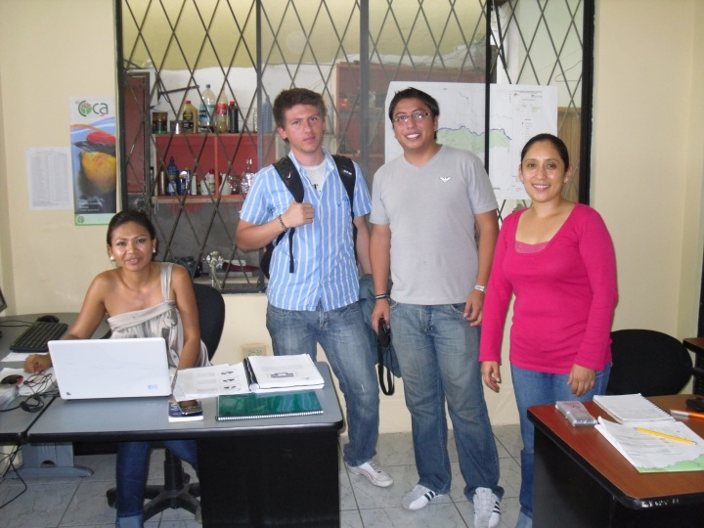
G R A C I A S

Slide 36
SÍSMICA
EXPOSICIÓN ANTE AMENAZA
INUNDACIONES
FIGURA 4 Cobertura Geográfica expuesta a amenaza Sísmica.
ELABORACIÓN: ALDEÁN W., HIDALGO I. (2012)
FIGURA 5 Cobertura Geográfica expuesta a amenaza a Inundaciones.
ELABORACIÓN: ALDEÁN W., HIDALGO I. (2012)
Regresar

Slide 37
VOLCÁNICA
EXPOSICIÓN ANTE AMENAZA
DESLIZAMIENTOS
Al Oeste del cantón existen tres volcanes, los volcanes: Reventador y Sumaco (activos) y el volcán Pan de Azúcar (inactivo), que no representan ningún tipo de amenaza por la distancia considerable que existe y la dirección predominante del viento al Oeste.
Sin embargo el cantón presenta amenaza volcánica por flujo de lahares, debido a la presencia de los volcanes Reventador y Sumaco. La erupción del Reventador afectó seriamente el funcionamiento de la planta de captación y tratamiento de agua potable en el 2006. No obstante en general, las erupciones del volcán Reventador no representan altos niveles de amenaza para la infraestructura general de la ciudad. (Cruz, M. 2012, com. pers.).
FIGURA 6 Cobertura Geográfica expuesta a amenaza de Deslizamientos.
ELABORACIÓN: ALDEÁN W., HIDALGO I. (2012)
Regresar

Slide 38
Aporte de vulnerabilidad generado por los elementos estructurales (Matriz):
Regresar

Slide 39
Aporte de vulnerabilidad de las variables (Matriz):
- Sistema de Alcantarillado
- Sistema de Agua Potable
Captación
Conducción
Tratamiento
- Sistema de Vialidad
Regresar

Slide 40
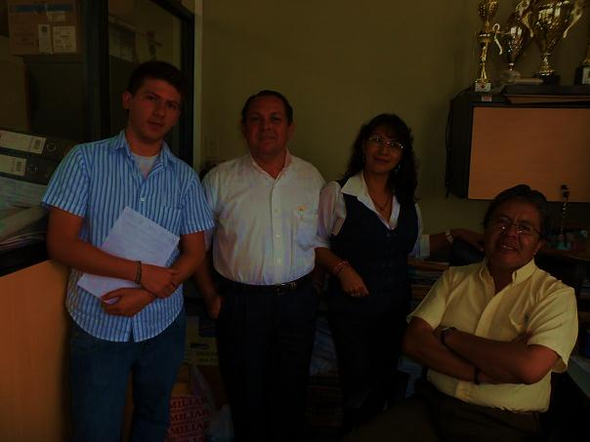
ANÁLISIS POLÍTICO
TABLA 1. Nivel de vulnerabilidad Política
Regresar

Slide 41
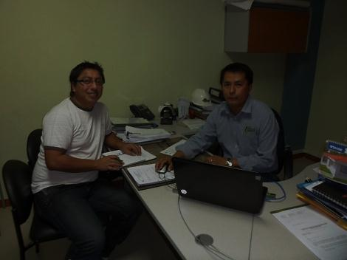
ANÁLISIS LEGAL
TABLA 2. Nivel de vulnerabilidad Legal
Regresar

Slide 42
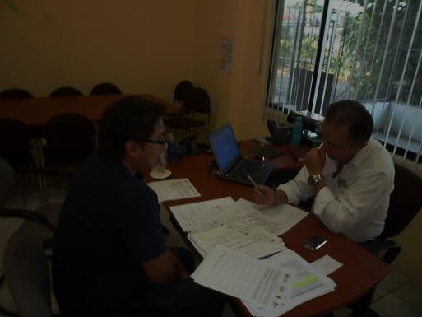
ANÁLISIS INSTITUCIONAL
TABLA 3. Nivel de vulnerabilidad Institucional
Regresar

Slide 43
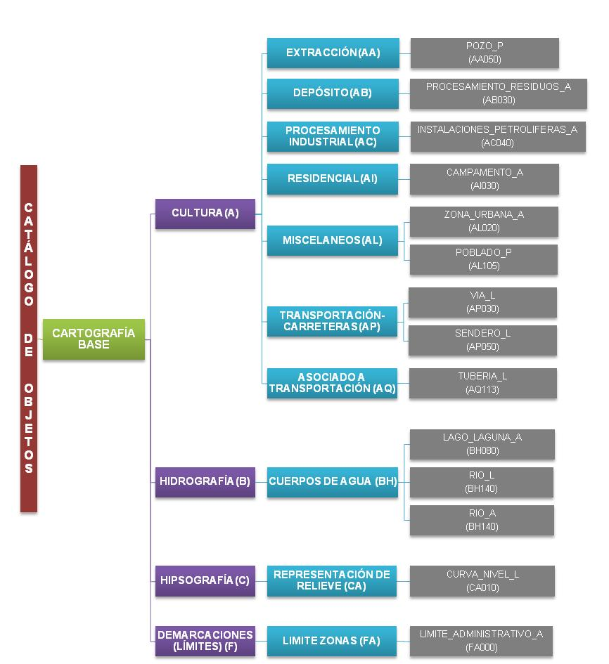
FIGURA 7. Estructura para cartografía base a escala 1:50 000
ELABORACIÓN: ALDEÁN W., HIDALGO I. (2012)
Regresar

Slide 44
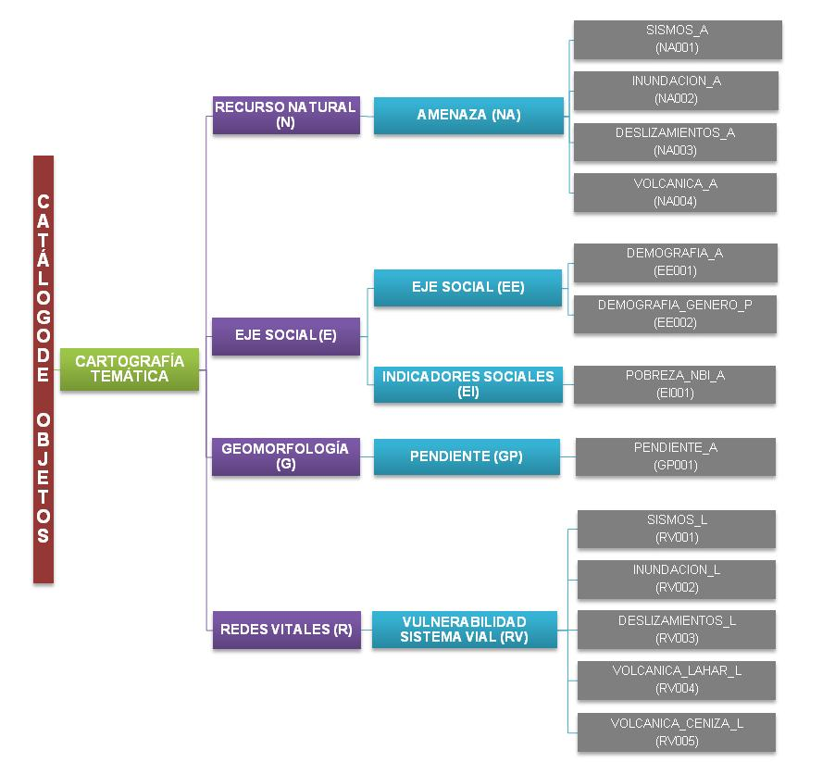
FIGURA 8. Estructura para cartografía temática a escala 1:50 000
ELABORACIÓN: ALDEÁN W., HIDALGO I. (2012)
Regresar

Slide 45
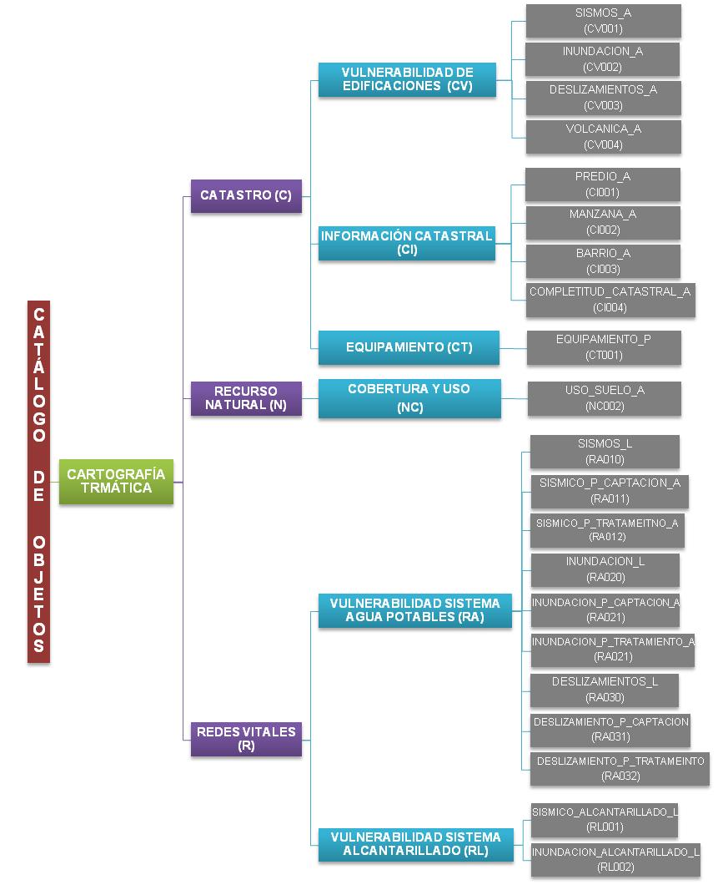
FIGURA 9. Estructura para cartografía temática a escala 1:5 000
ELABORACIÓN: ALDEÁN W., HIDALGO I. (2012)
Regresar

Slide 46
